Slide 1
Доброе начало-полдела откачало.
Сотворение мира.

Slide 2
Предмет «Русь Святая в пословицах и поговорках» расскажет о боге, ангелах, святых людях, христианских праздниках, молитве, библии и др.
Темой каждого урока будет одна из русских народных пословиц и поговорок, в которых заключена и передается нам от предков мудрость нашего народа. Вы знаете кто такие святые? Они всегда начинали все свои дела с молитвы.
Короткая молитва: «Господи, благослови» Молитва-непременное начало любого дела христианина, мы молимся утром, вечером, перед едой и после еды.

Slide 3
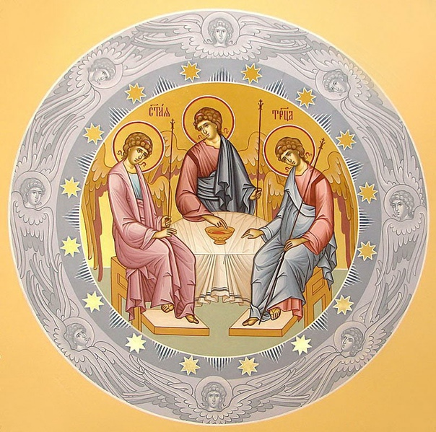
Бог Троица- Творец мира.

Slide 4
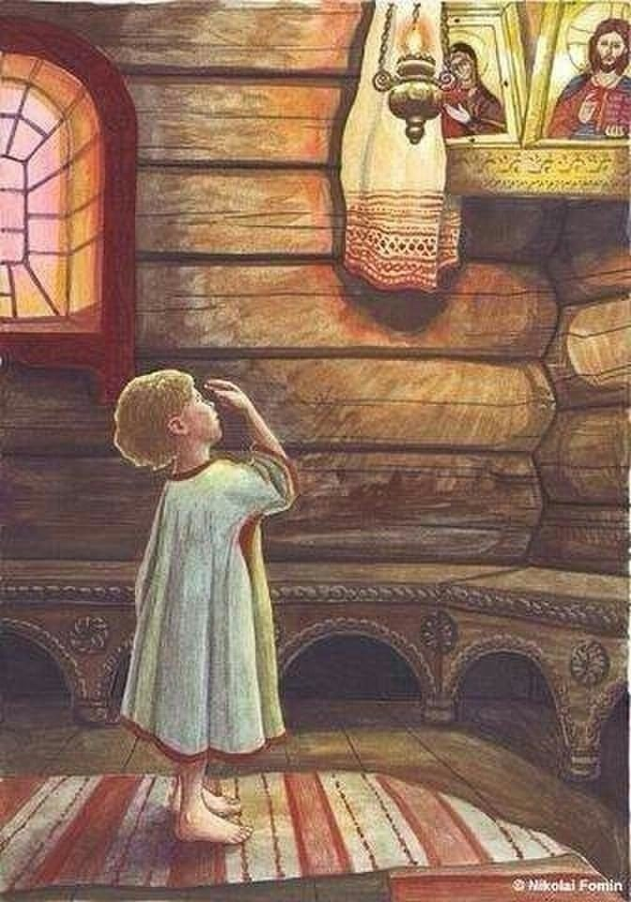
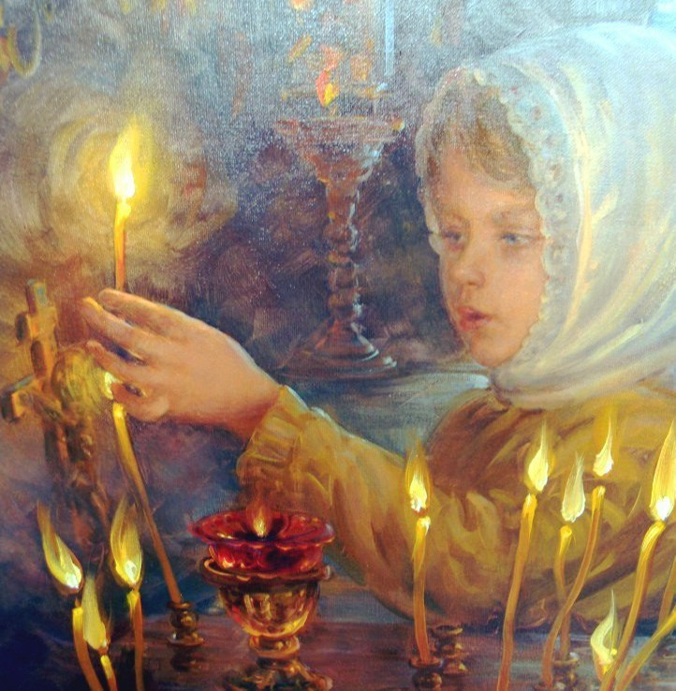
Мы молимся, и Бог нам помогает.

Slide 5
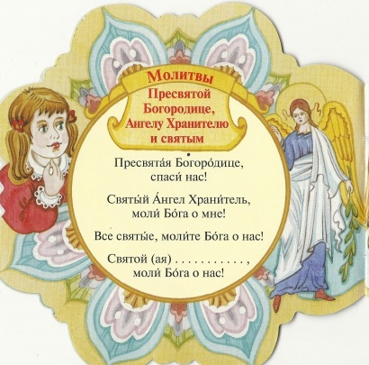

Детский молитвослов.

Slide 6
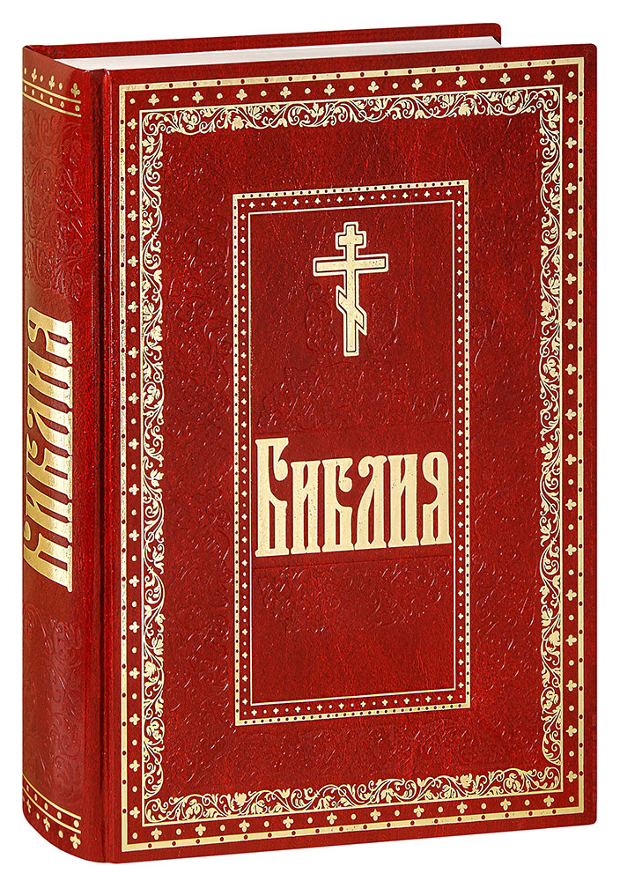
У христиан есть самая главная Книга- Библия, в ней Бог рассказал людям о начале нашего мира, как Он сотворил этот мир для нас
Было время, когда был только Один Бог
и ничего не было вокруг, только один Бог

Slide 7
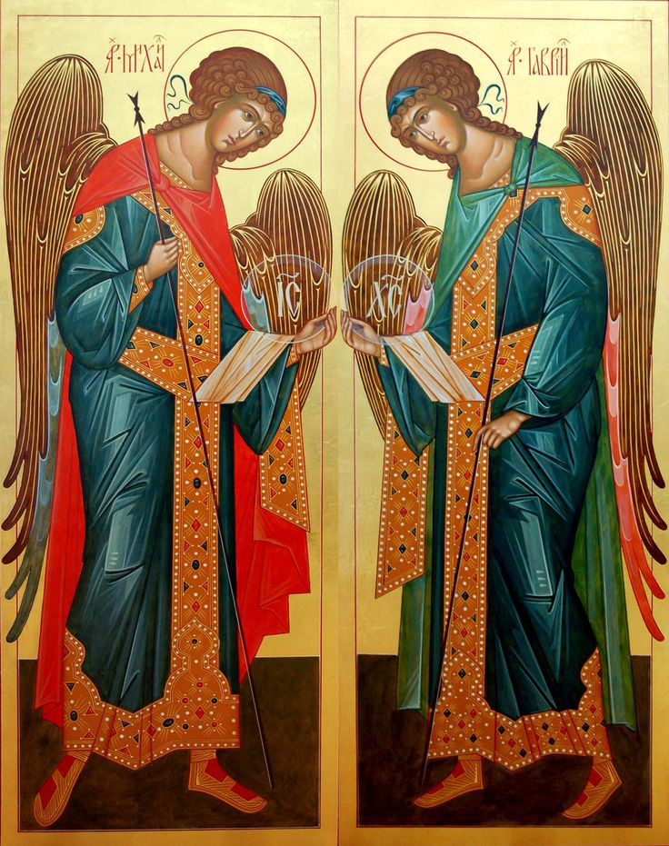
Сначала Бог сотворил мир невидимый, нематериальный –ангельский мир
Сотворил огромное количество ангелов

Slide 8
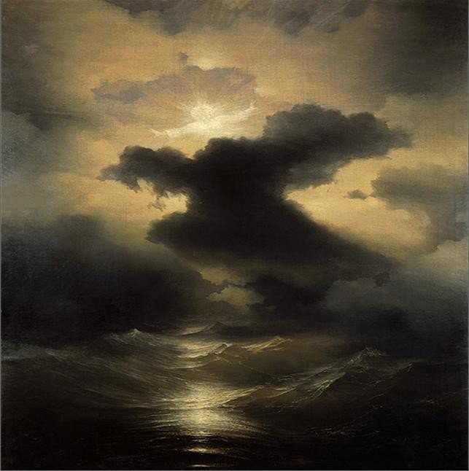
Потом стал творить видимый мир
Иван Айвазовский
«Сотворение мира»

Slide 9
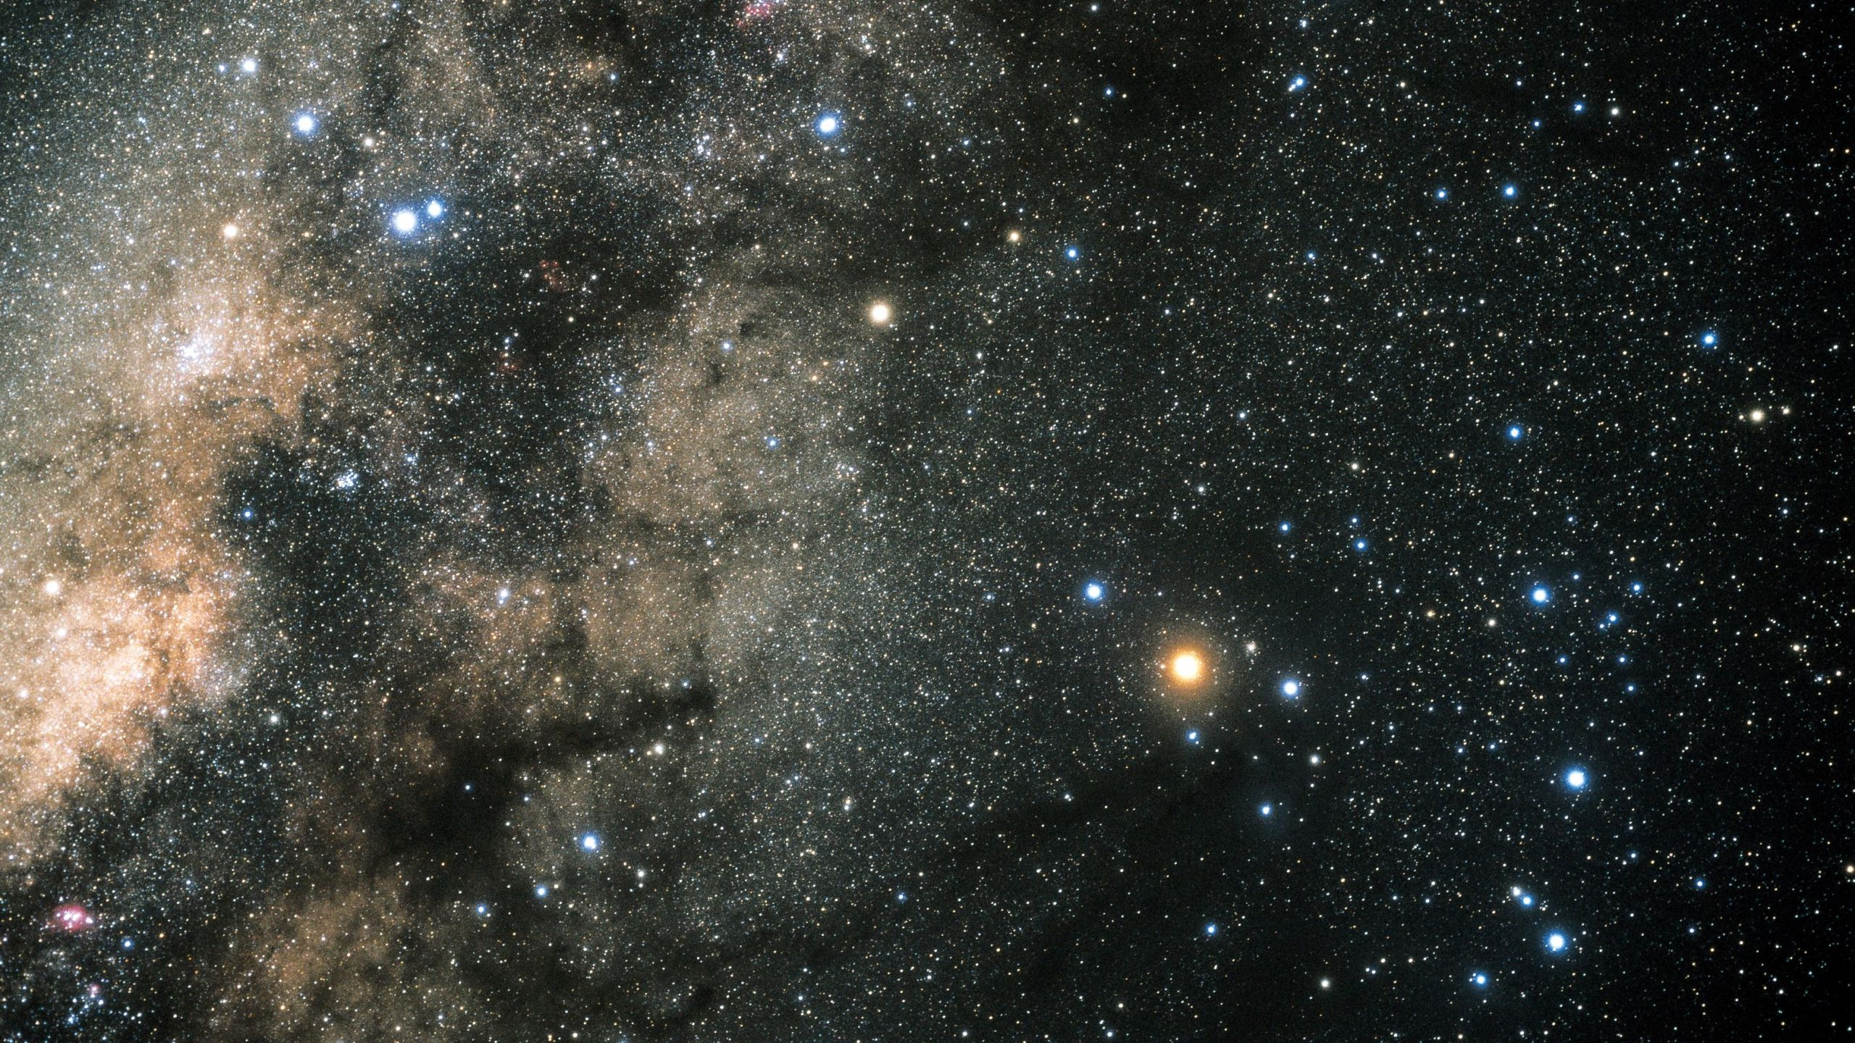
Бог начал творить всю красоту для нас

Slide 10
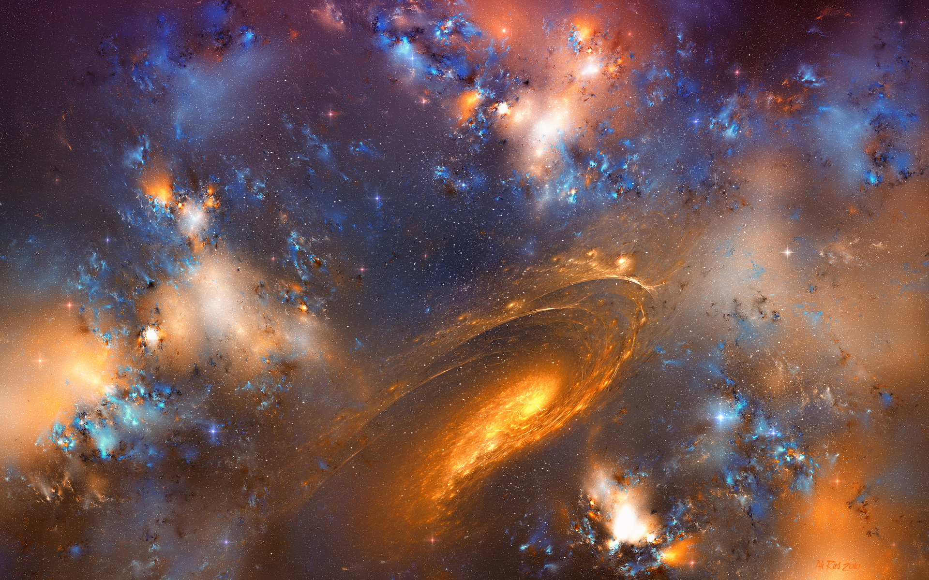

Slide 11
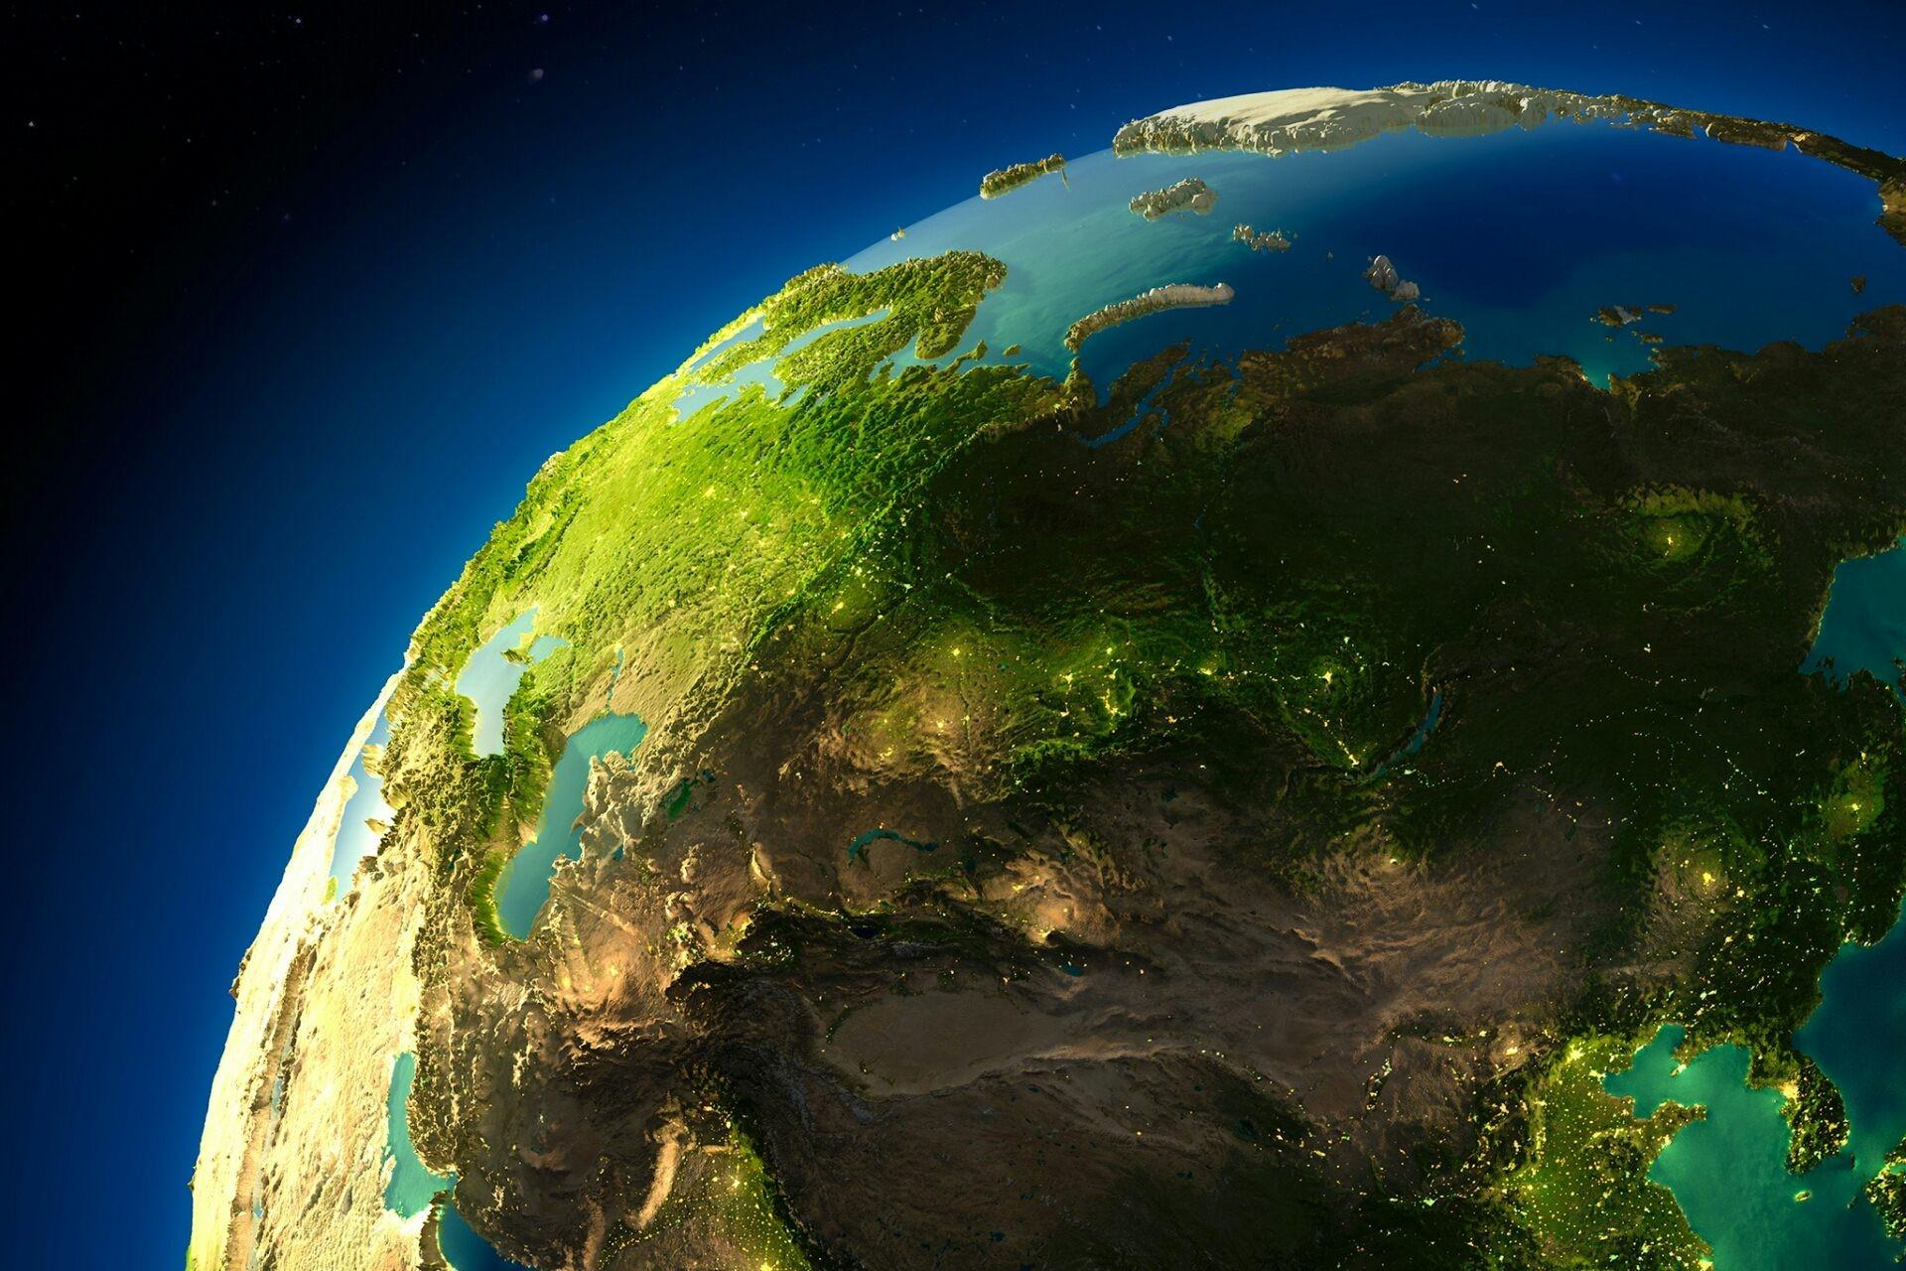

Slide 12
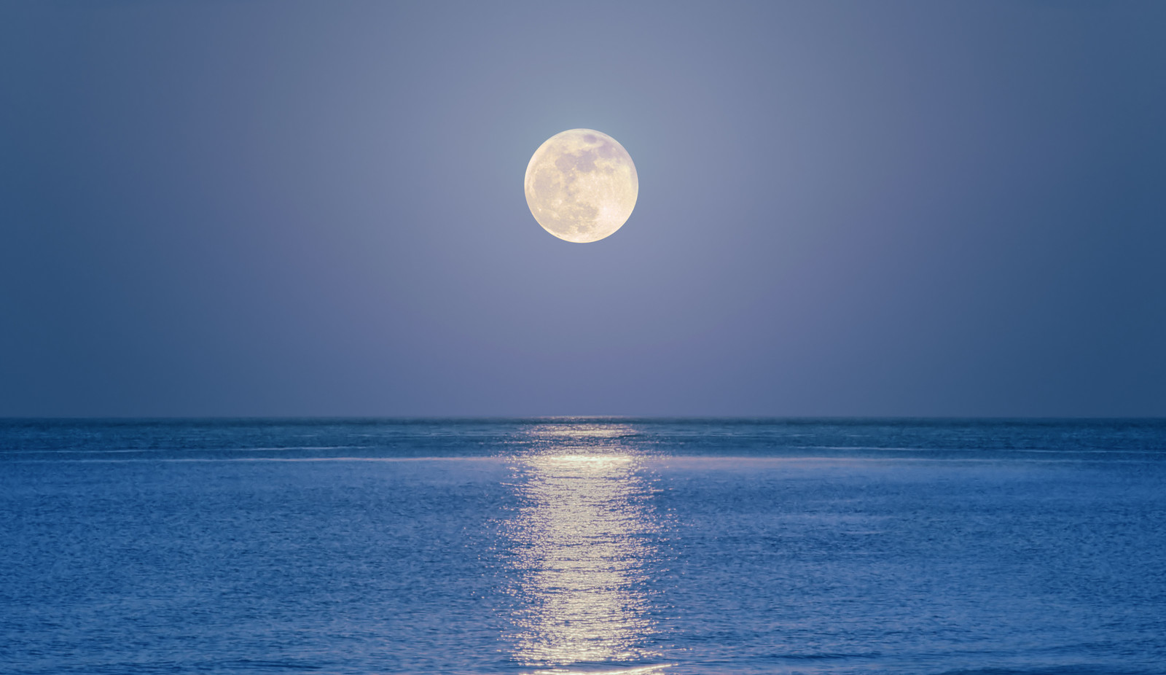

Slide 13
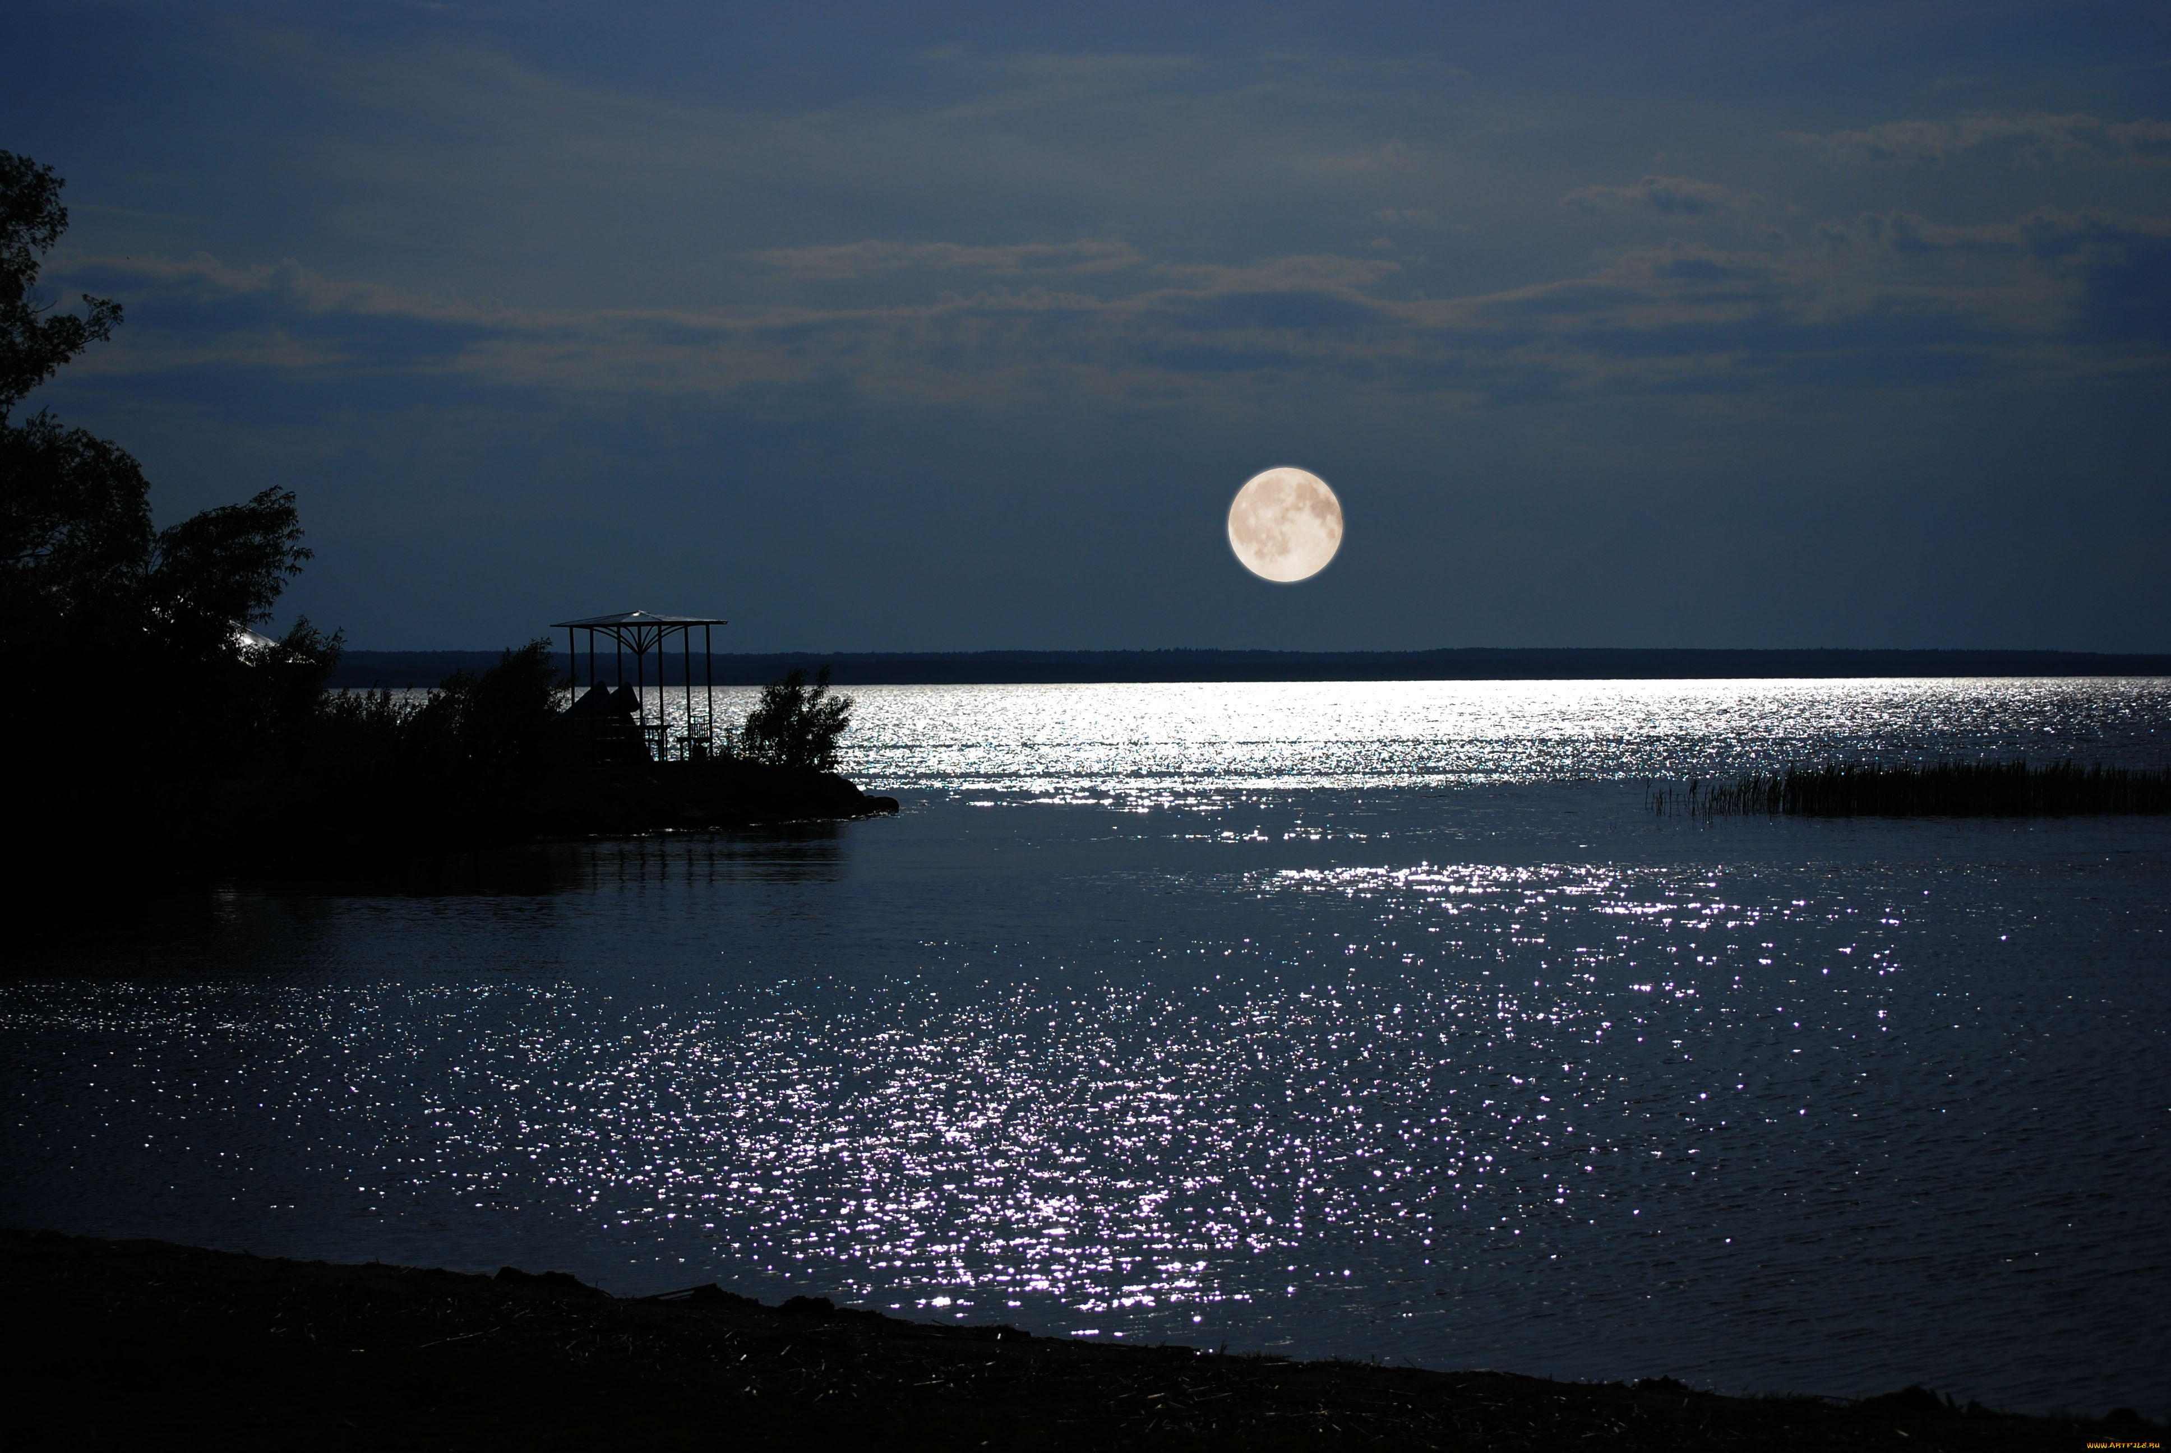

Slide 14
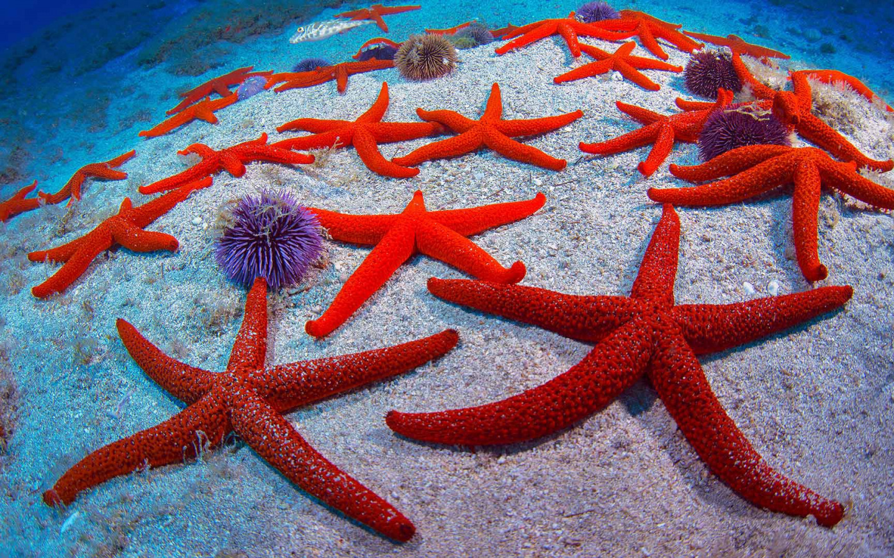

Slide 15
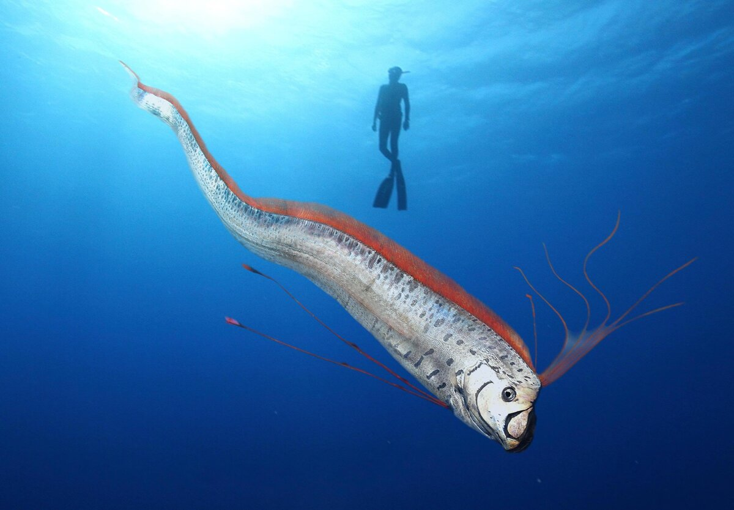

Slide 16
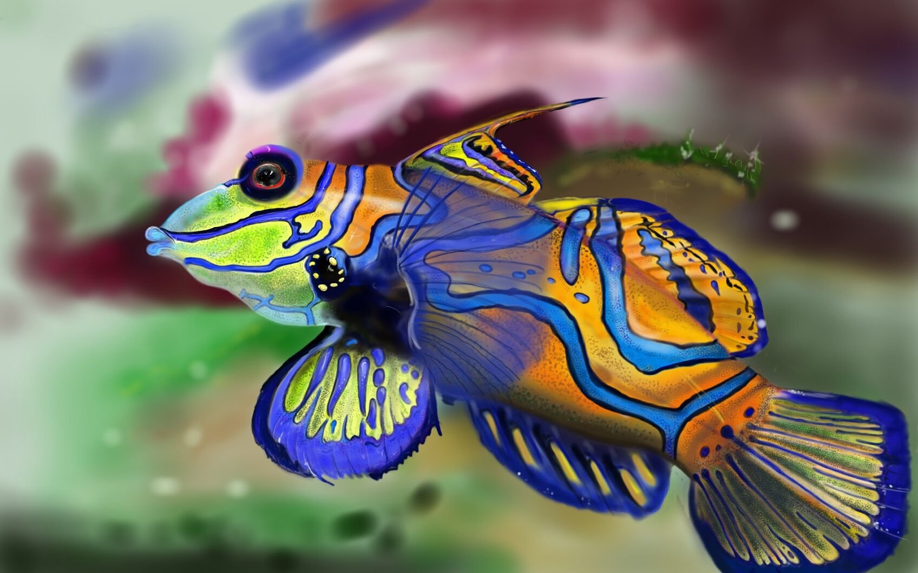

Slide 17
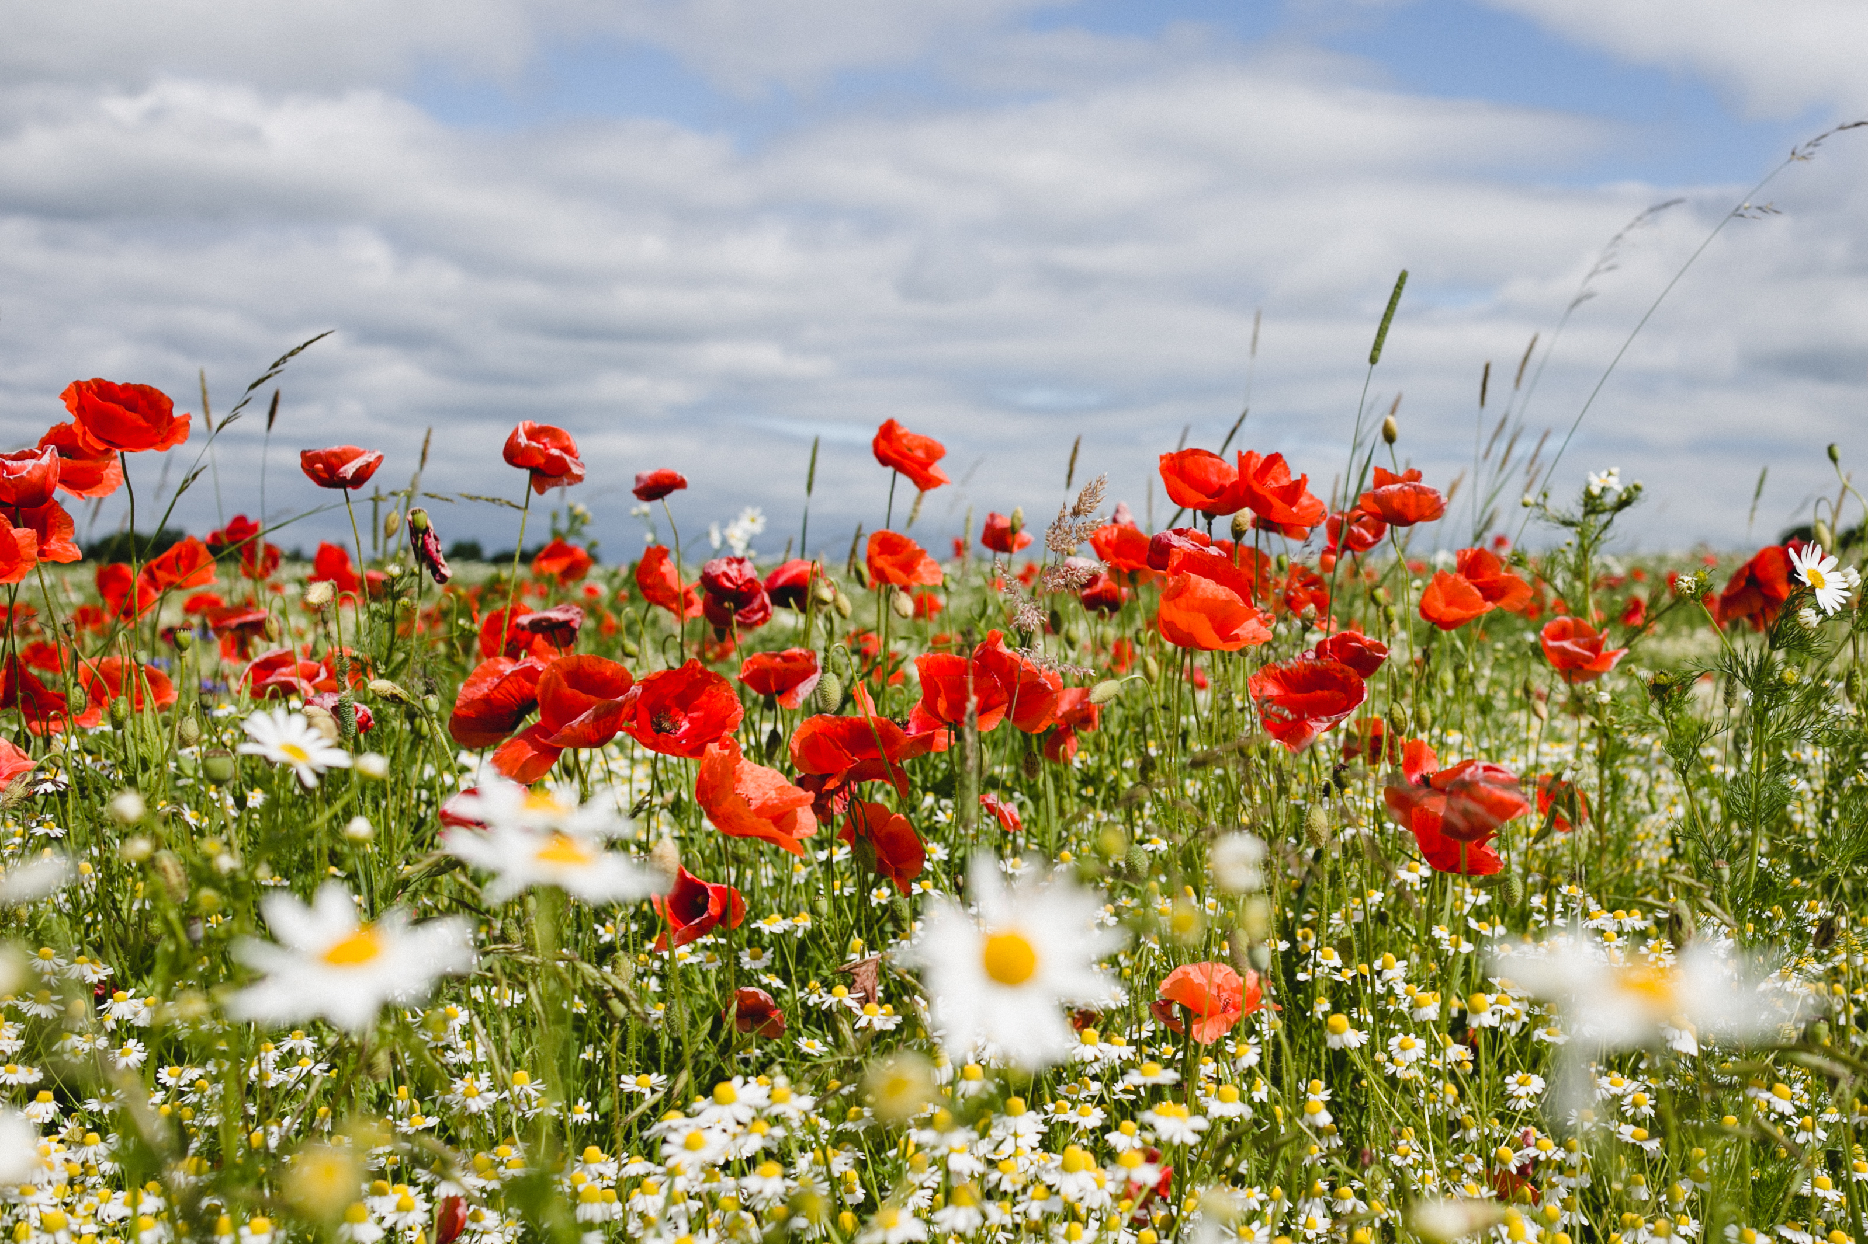

Slide 18
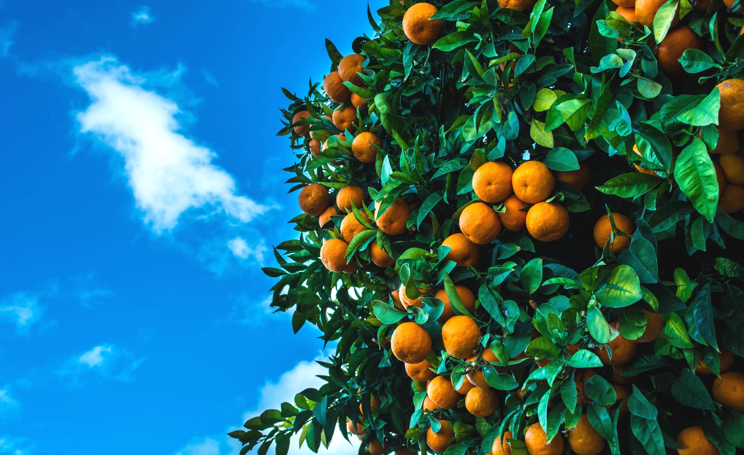

Slide 19
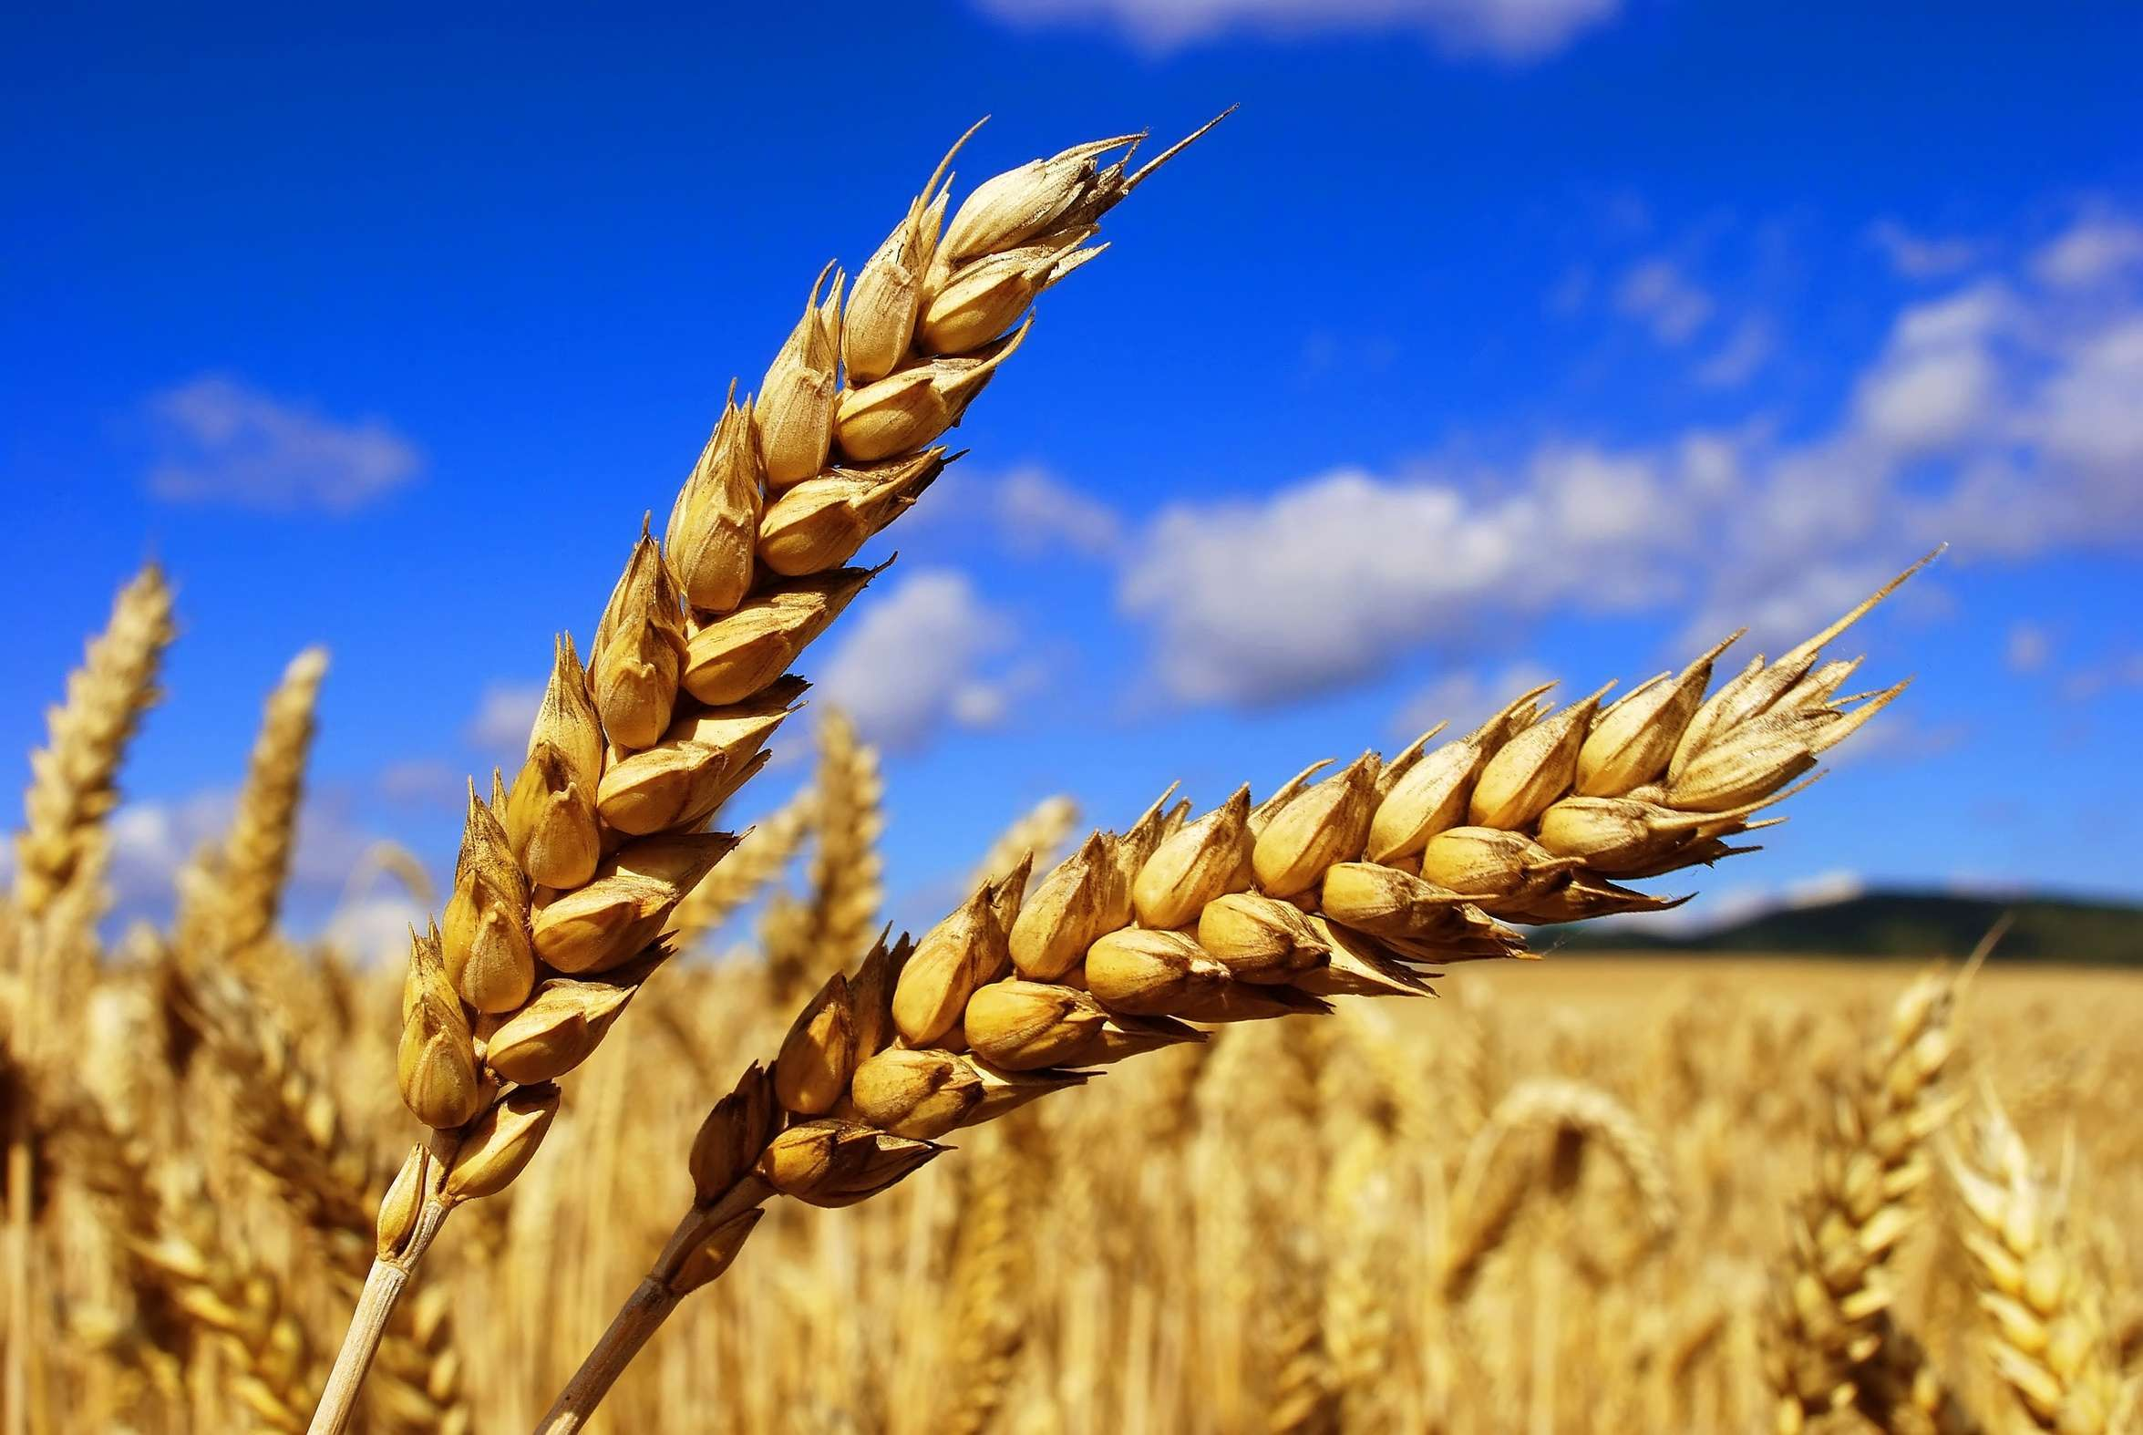

Slide 20
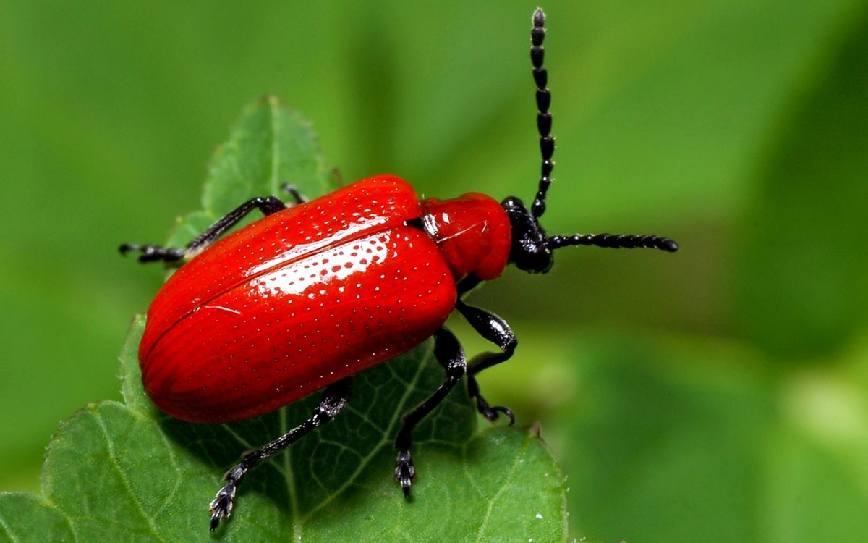

Slide 21
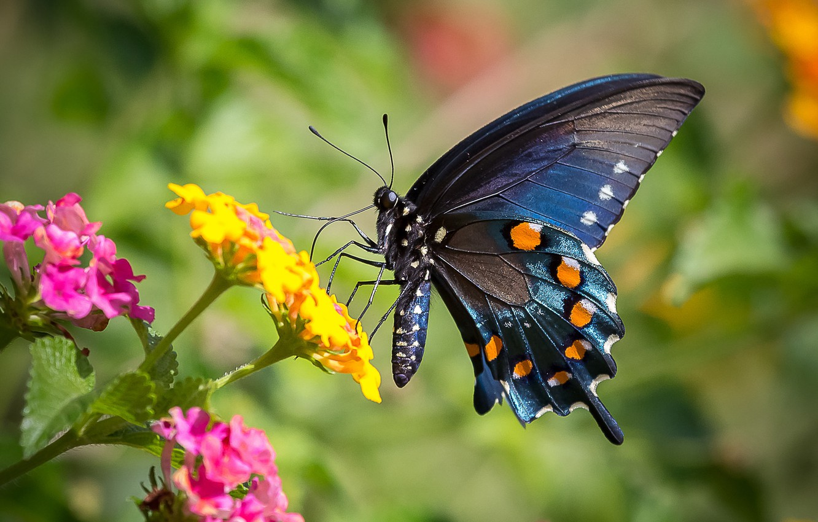

Slide 22
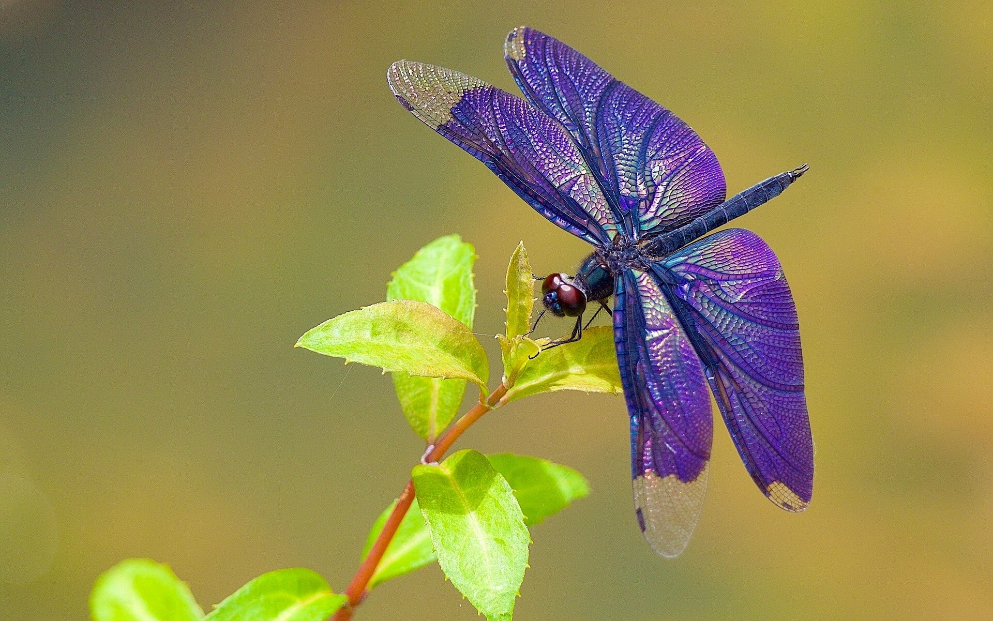

Slide 23
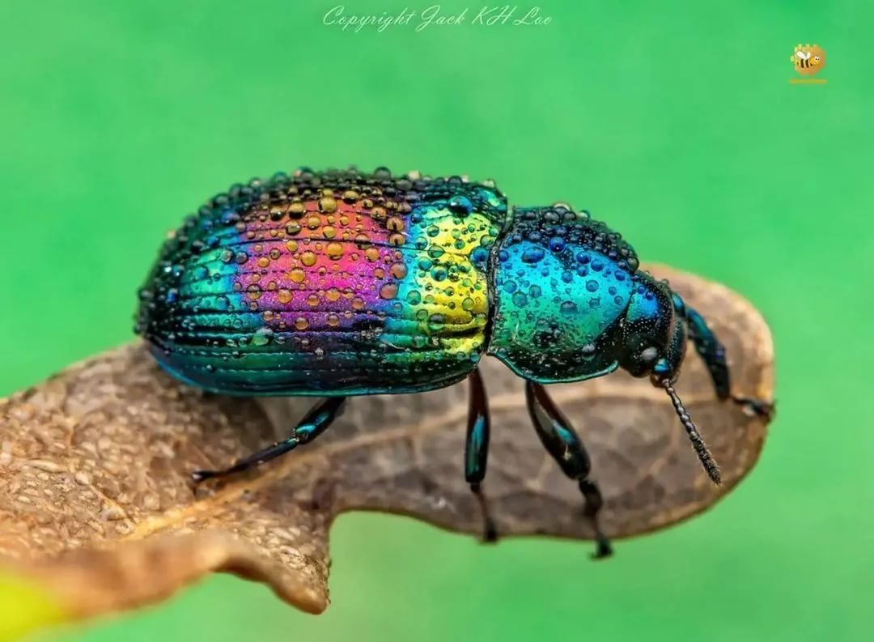

Slide 24
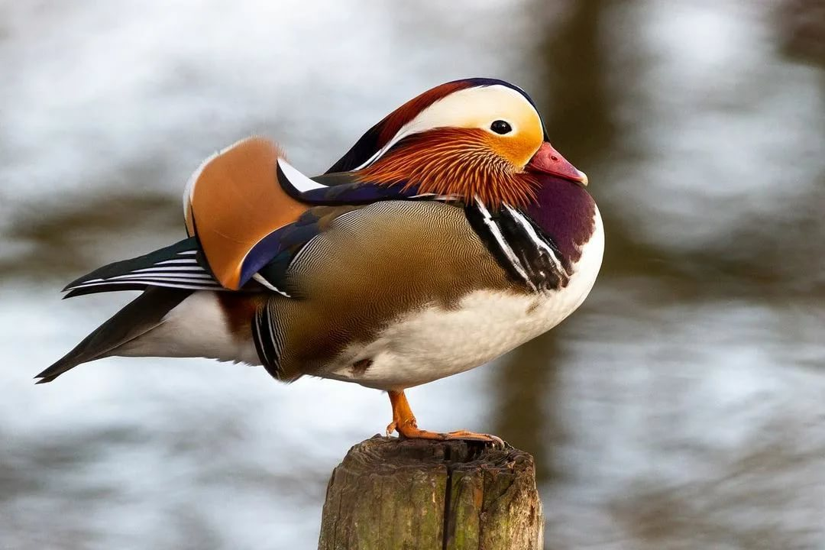

Slide 25
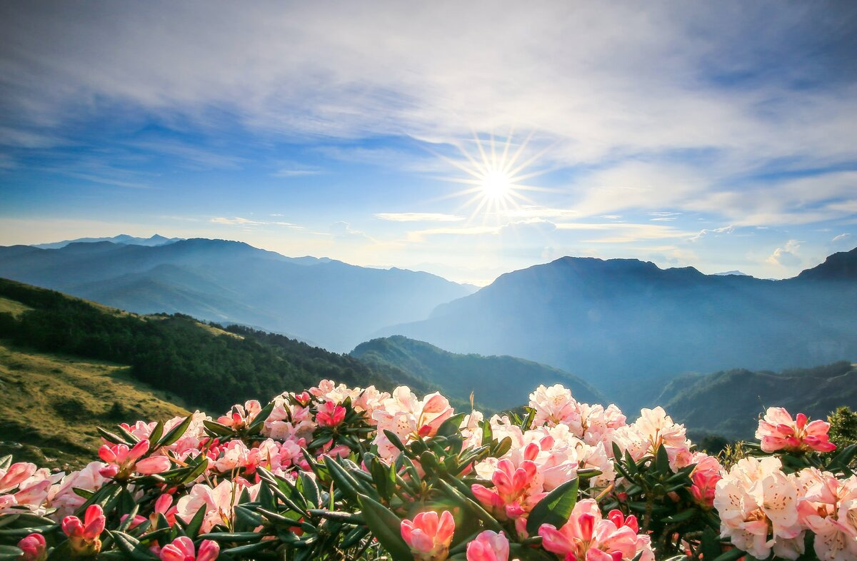

Slide 26
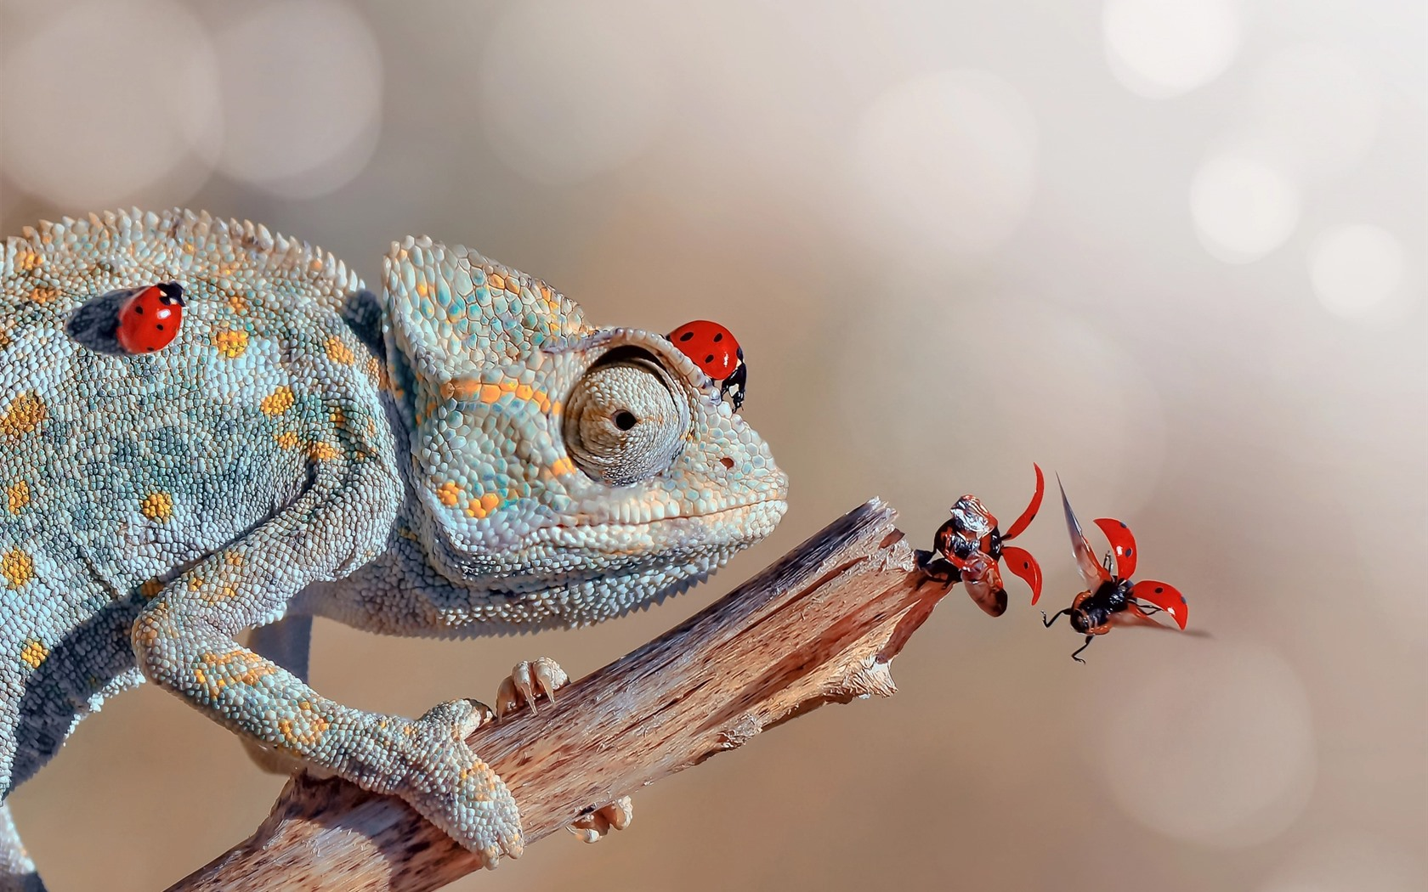

Slide 27
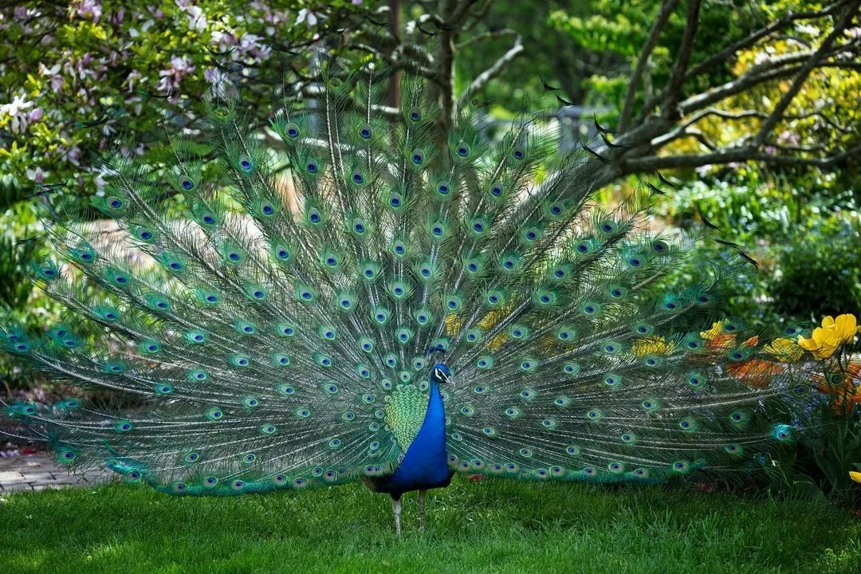

Slide 28
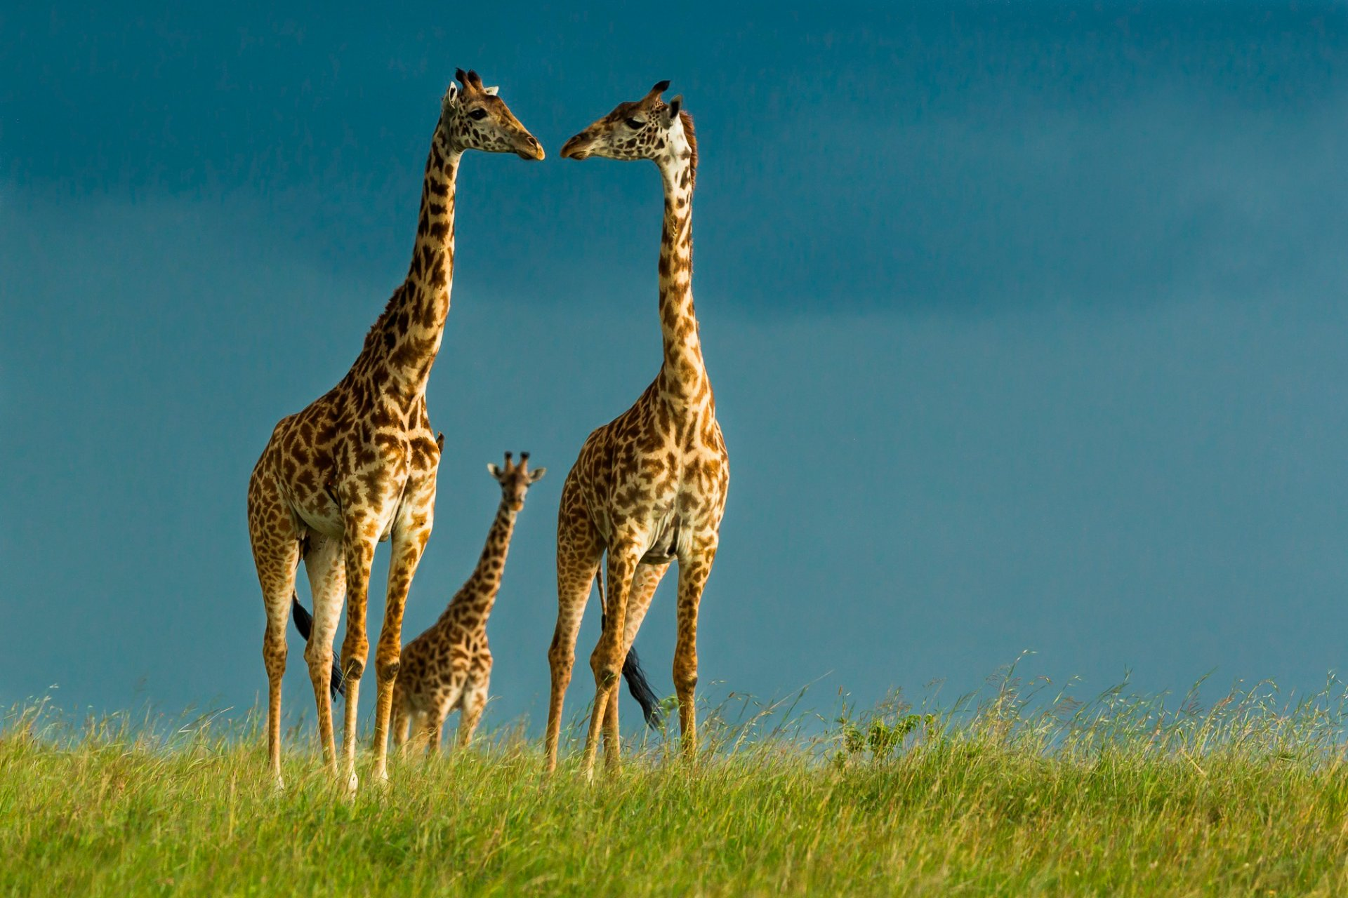

Slide 29
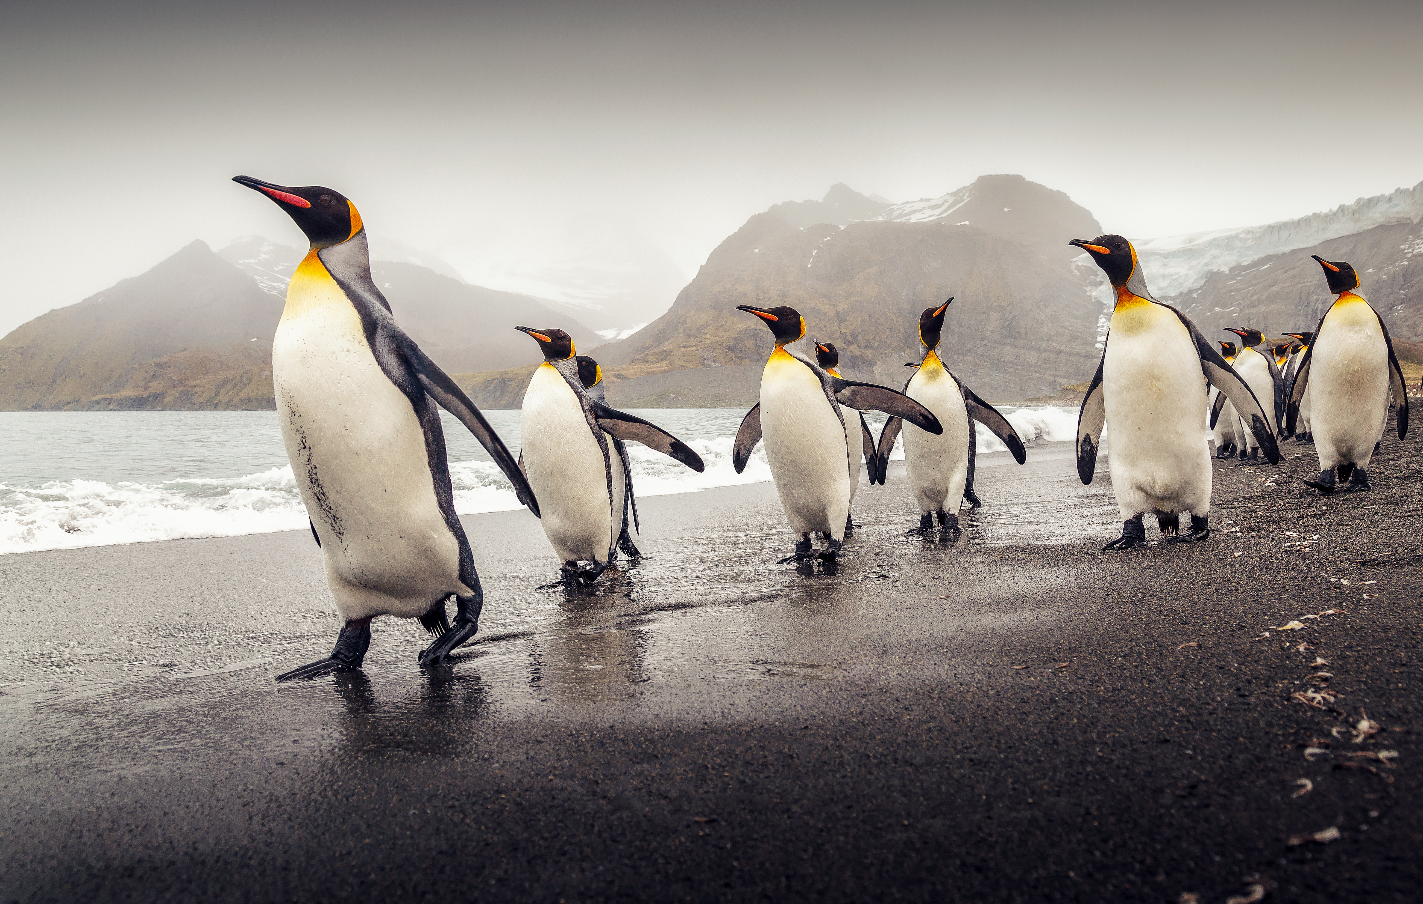

Slide 30
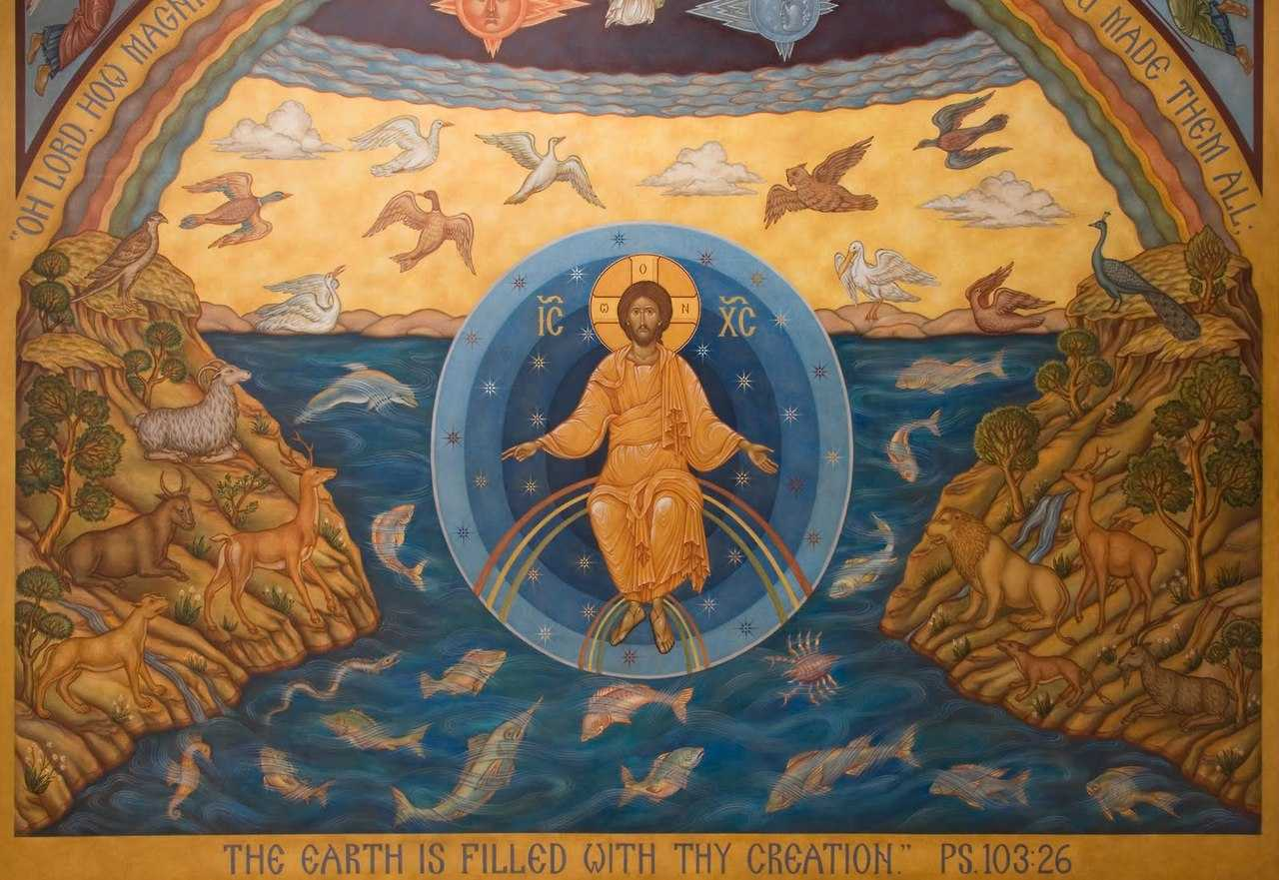

Slide 31
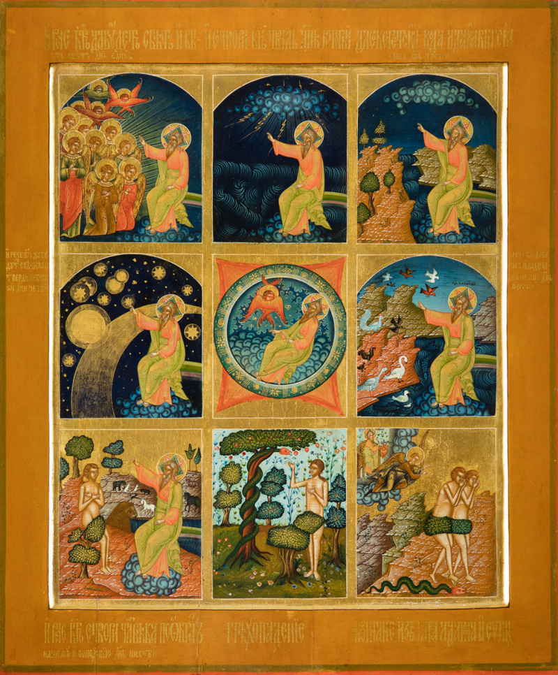
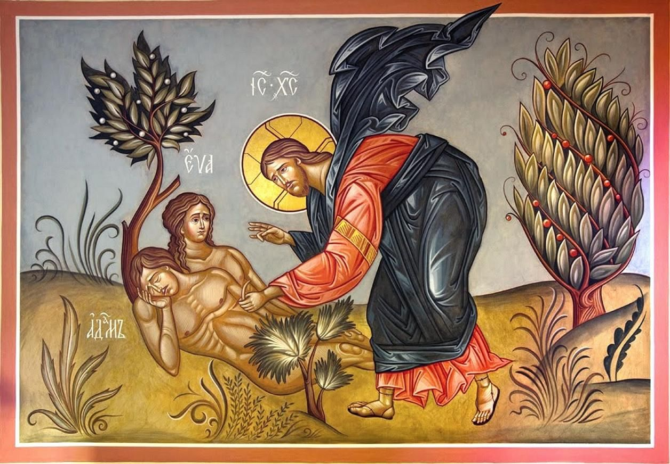
Сотворение Адама и Евы в раю

Slide 32
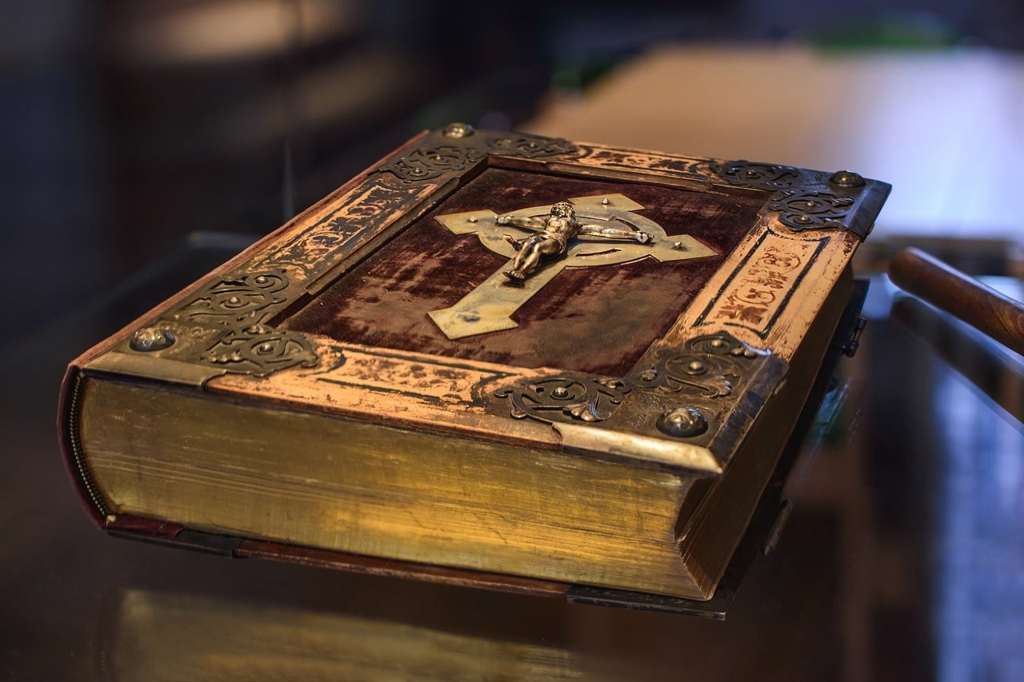
Бог невидим, и люди бы
никогда не узнали о Нем, если бы Он сам не открыл им о Себе.
В Библии люди с древних времен
Записывают все, что Бог открывал им.
Сам Бог говорил с ними, эта книга называется Священное Писание
Или Библия

Slide 33
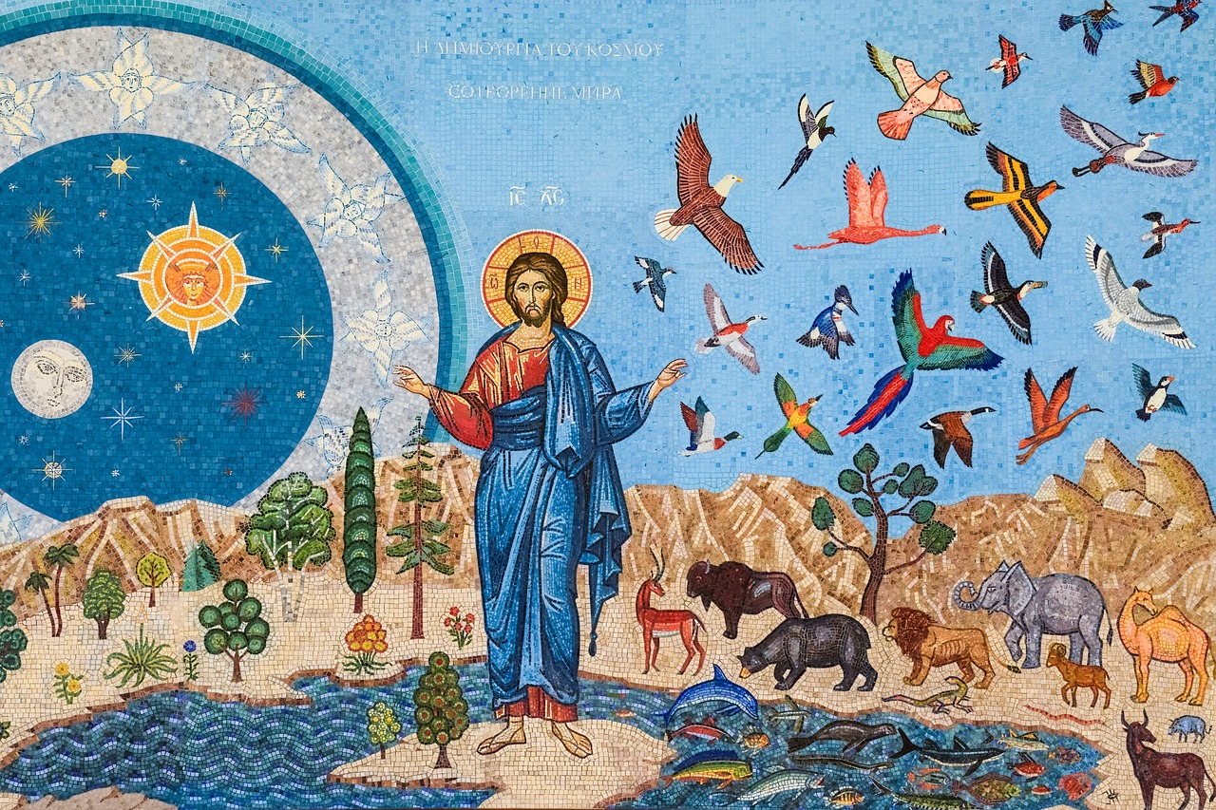

Slide 34
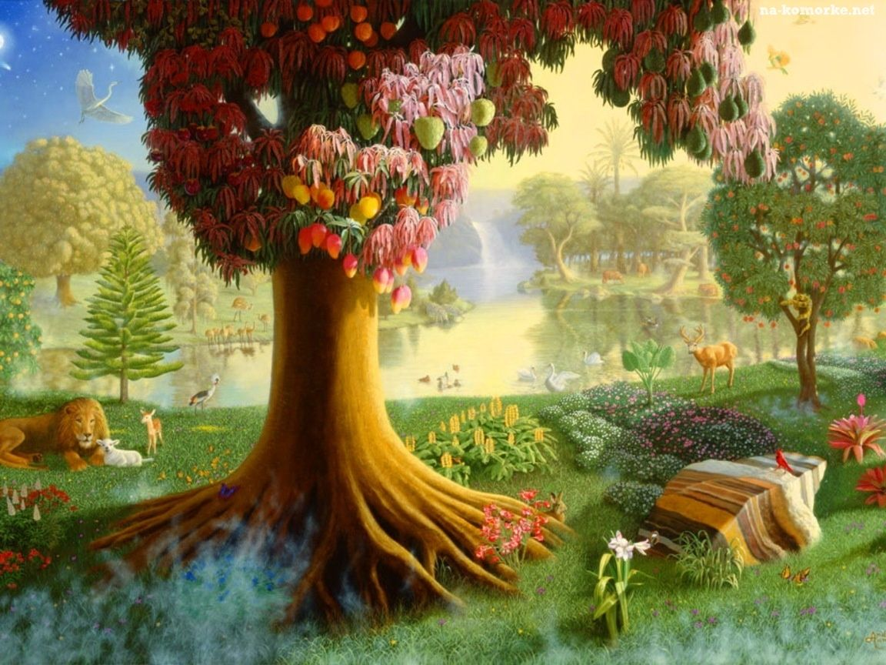

Slide 35
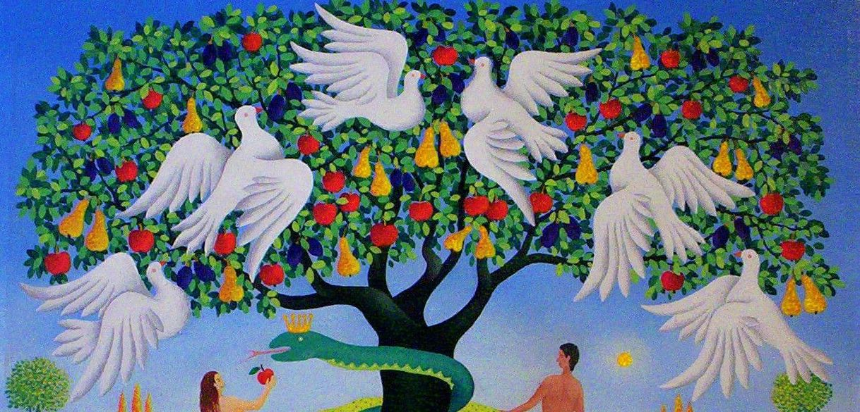

Slide 36
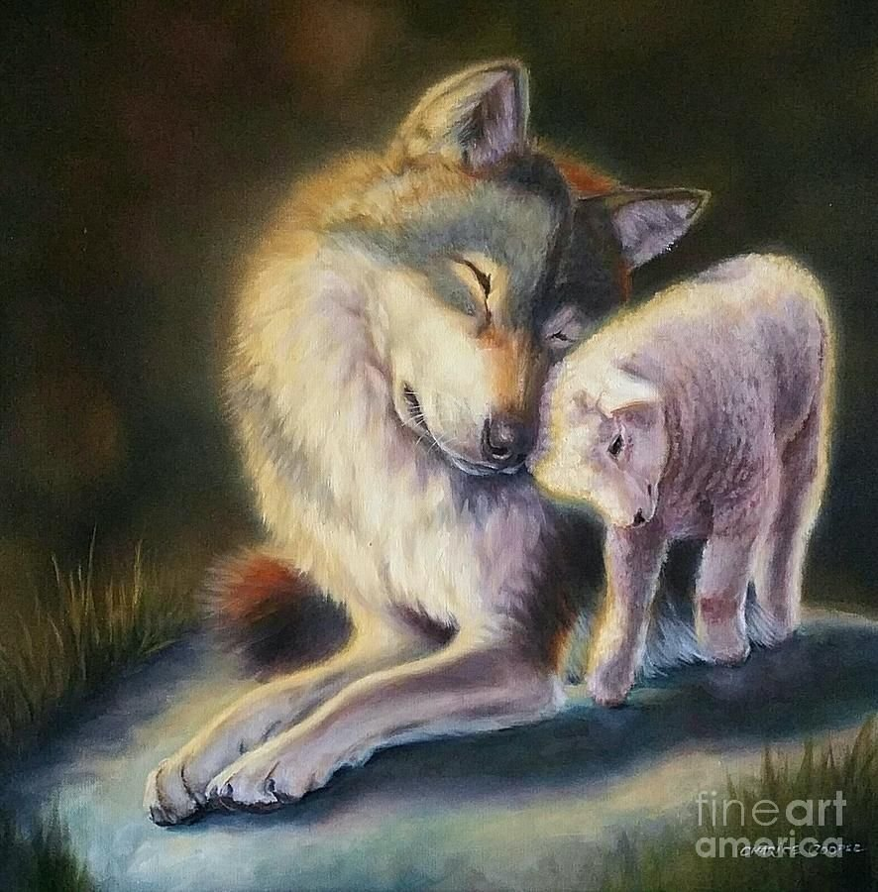
Когда люди Адам и Ева
Слушались своего Отца и Бога, то они были добрые,
и в раю царила
гармония, животные не нападали друг на друга

Slide 37
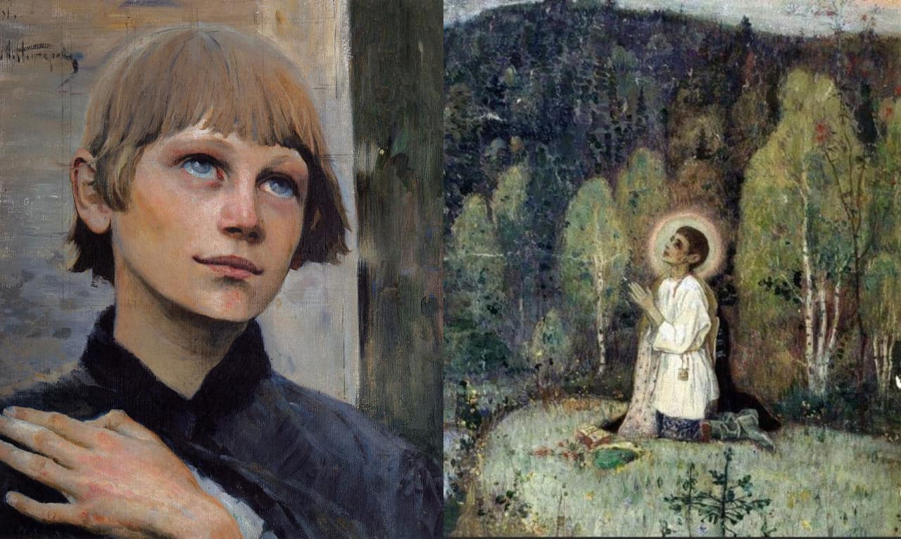

Slide 38
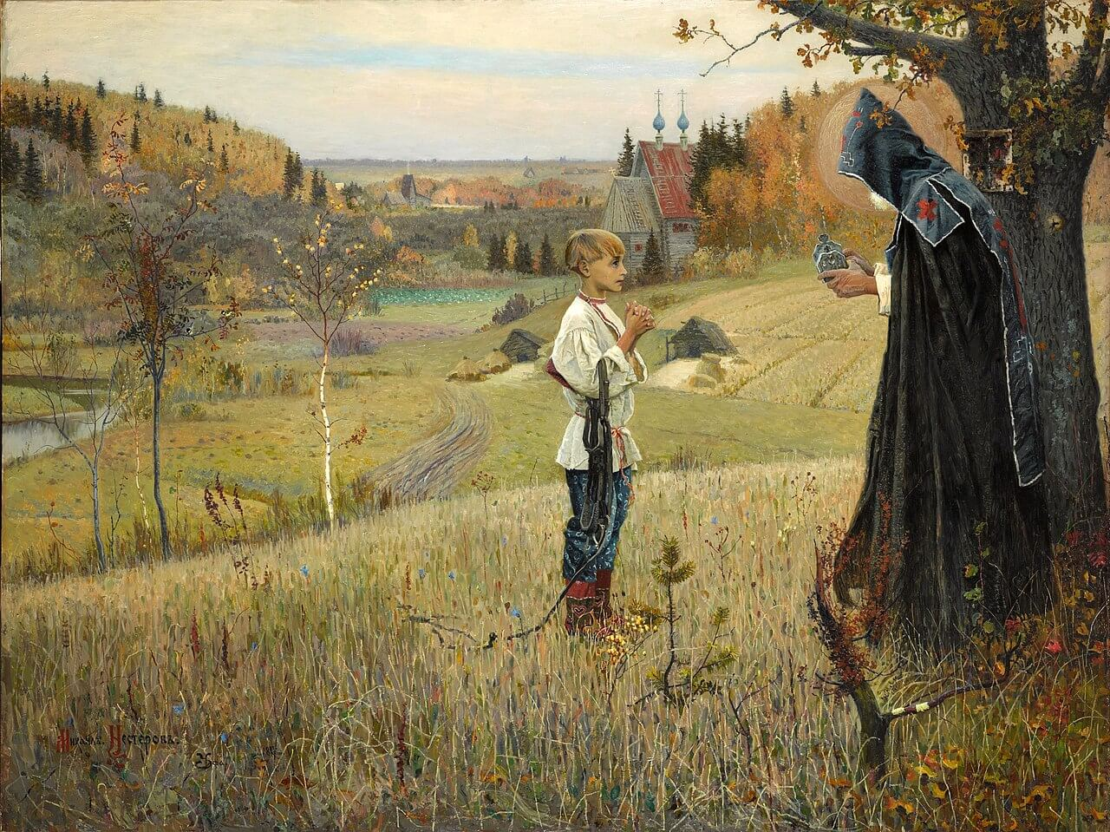
«Видение отроку Варфоломею» — картина русского художника Михаила Нестерова, первая и самая значительная работа из цикла, посвящённого Сергию Радонежскому.

Slide 39
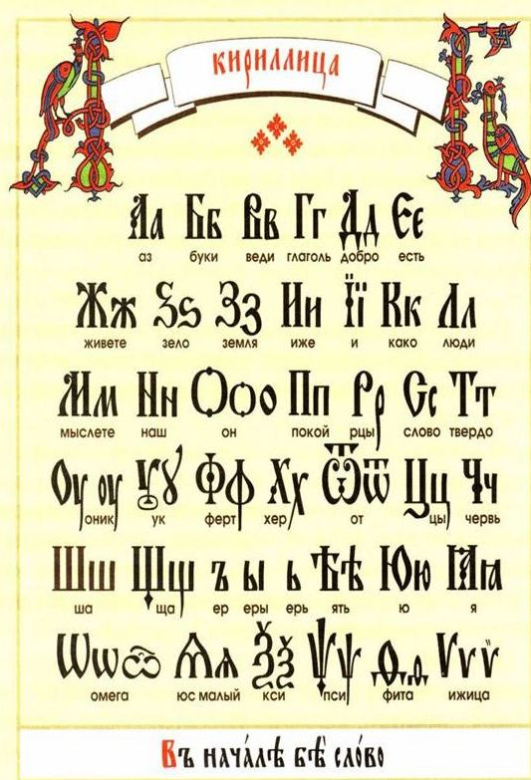

Букварей еще не было, читать было трудно.

Slide 40
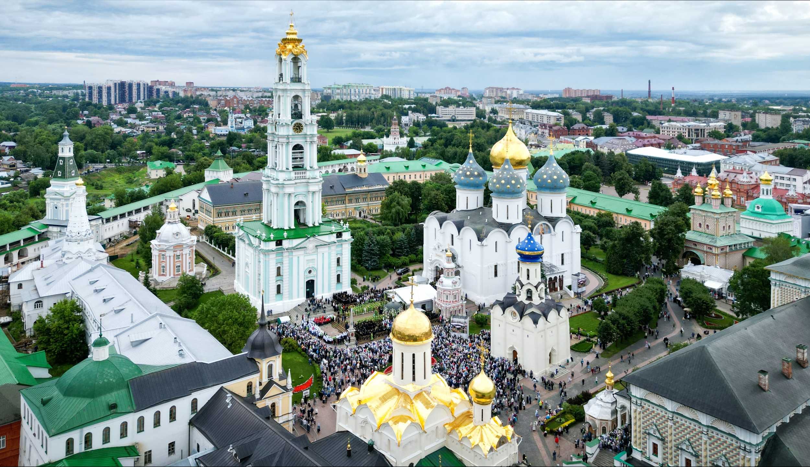
Лавра (большой монастырь) , основанный преподобным Сергием Радонежским, Свято Троицкая Сергиева Лавра в Загорске или Сергиев Пасаде

Slide 41
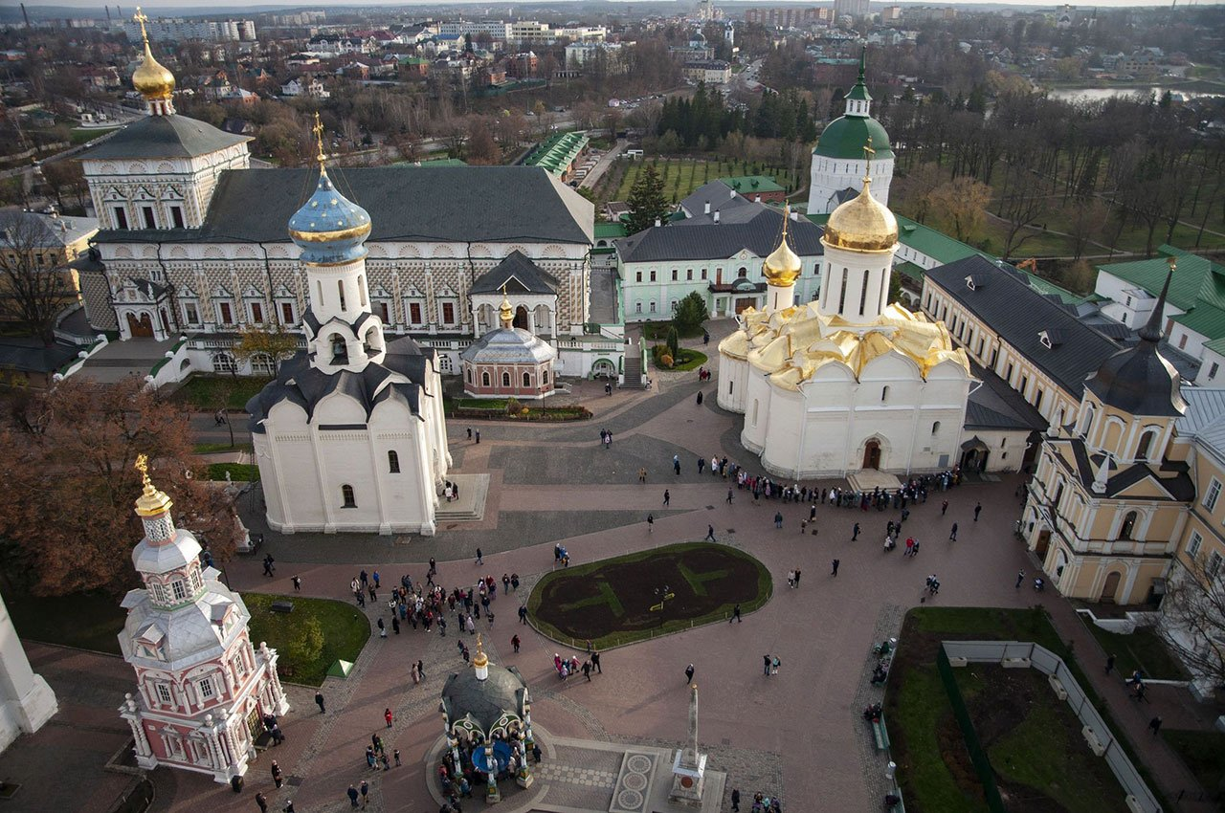

Slide 42
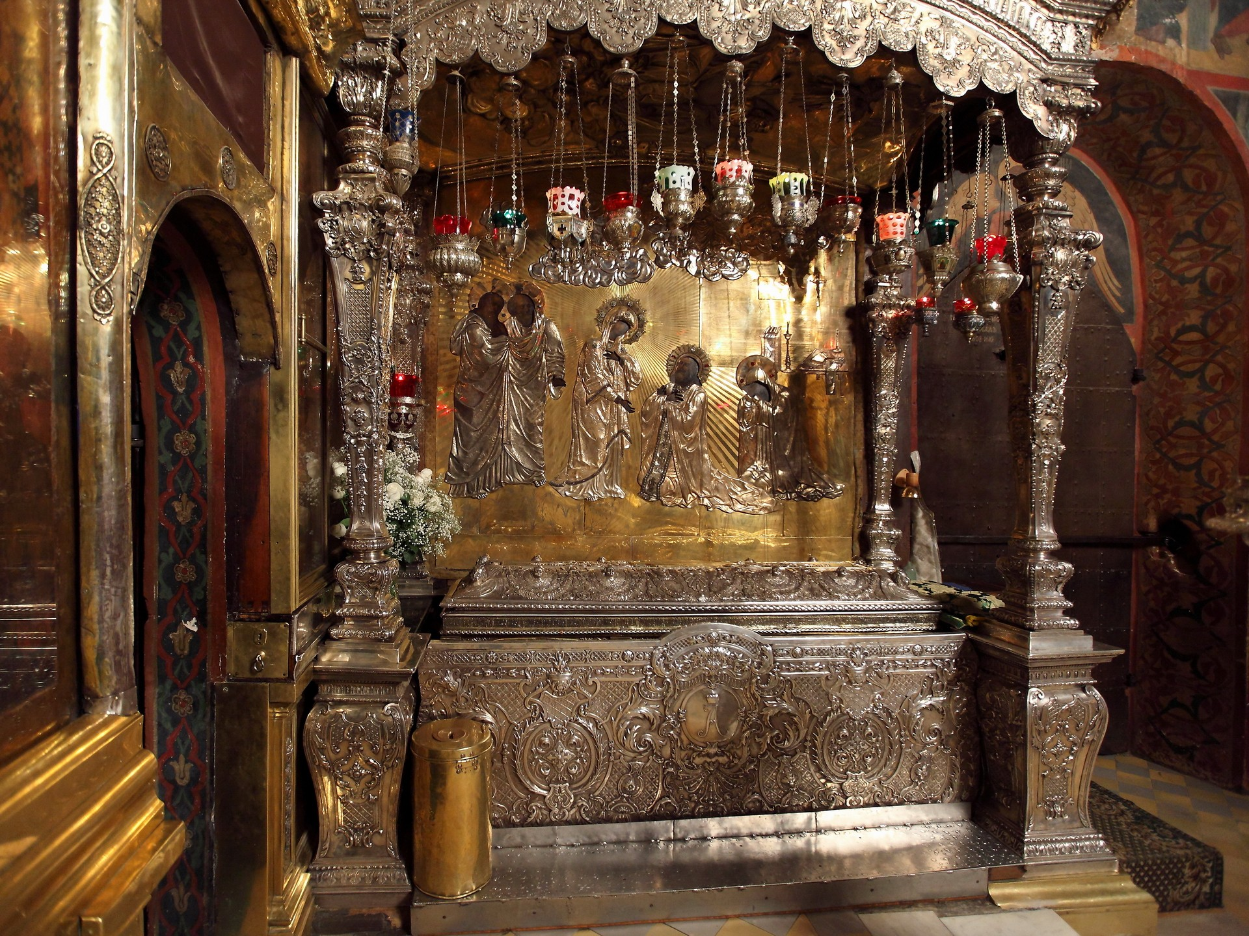
Рака с мощами
Святого Сергия

Slide 43
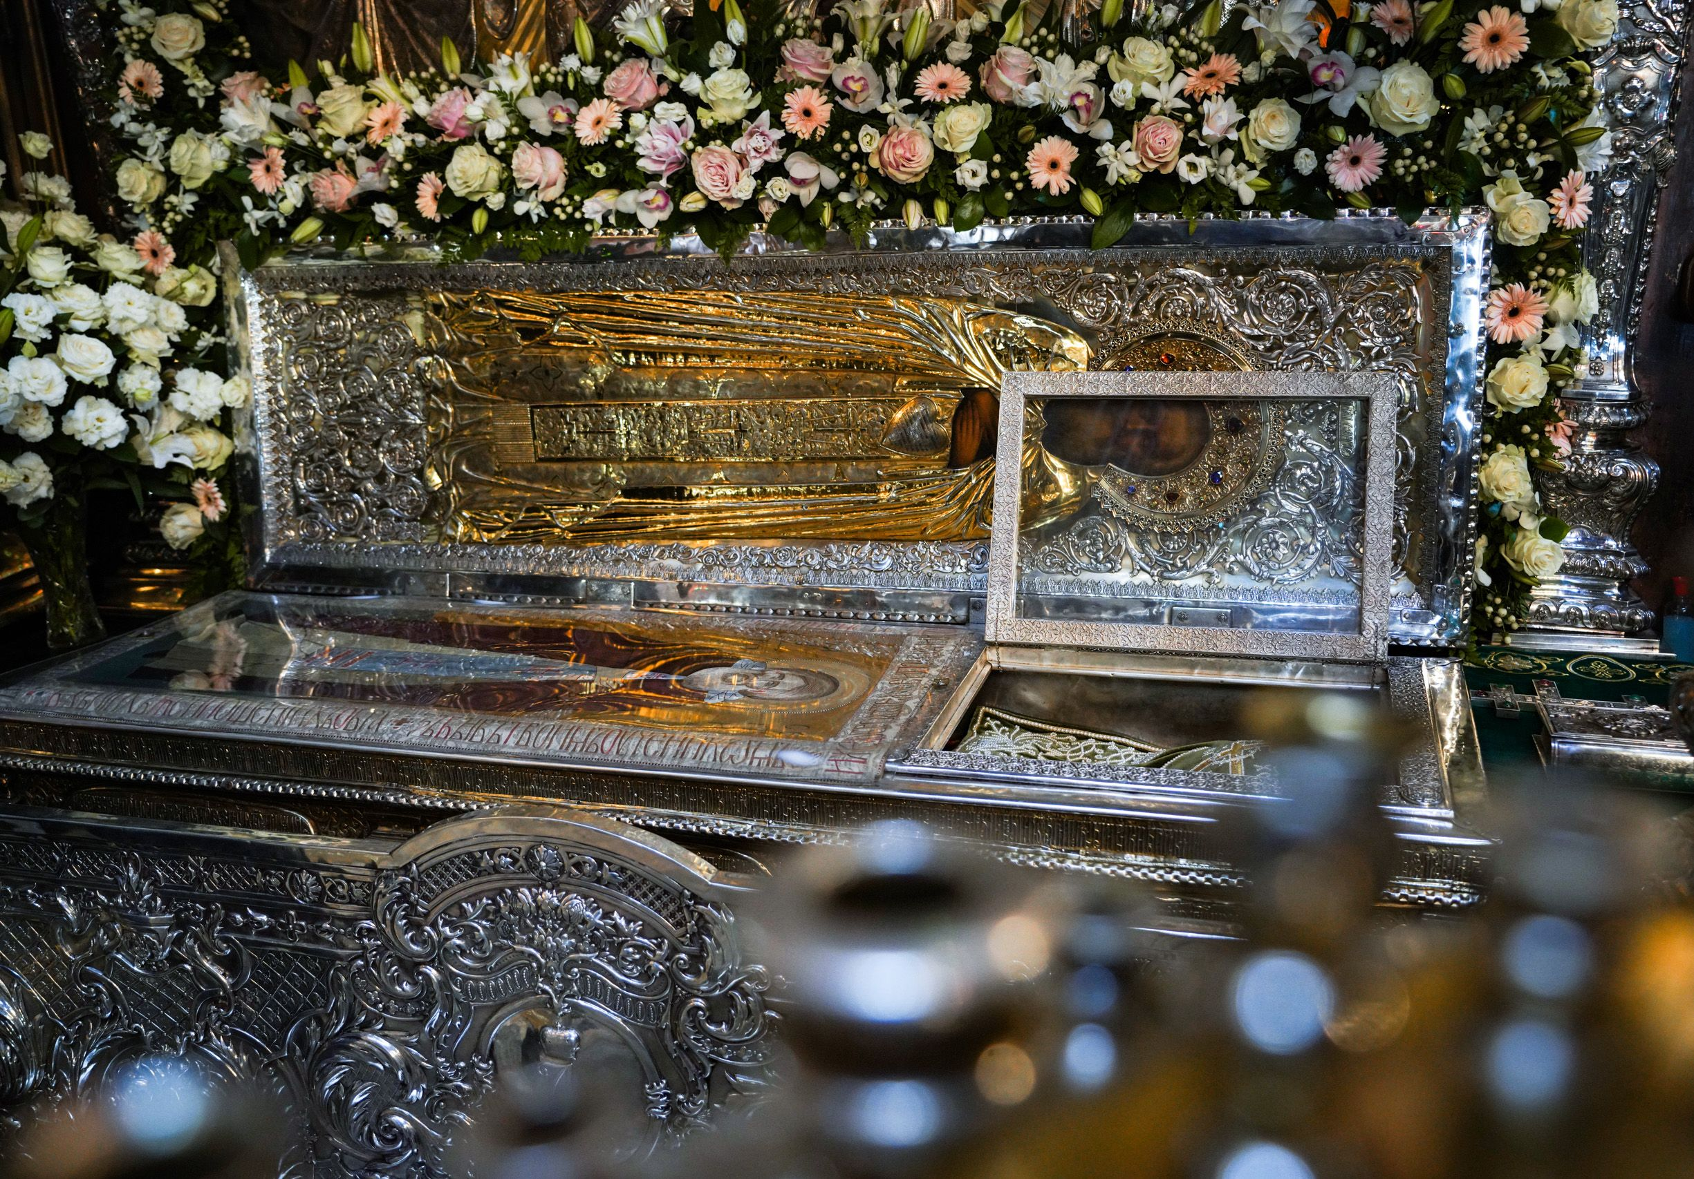
Мощи святого Сергия

Slide 44
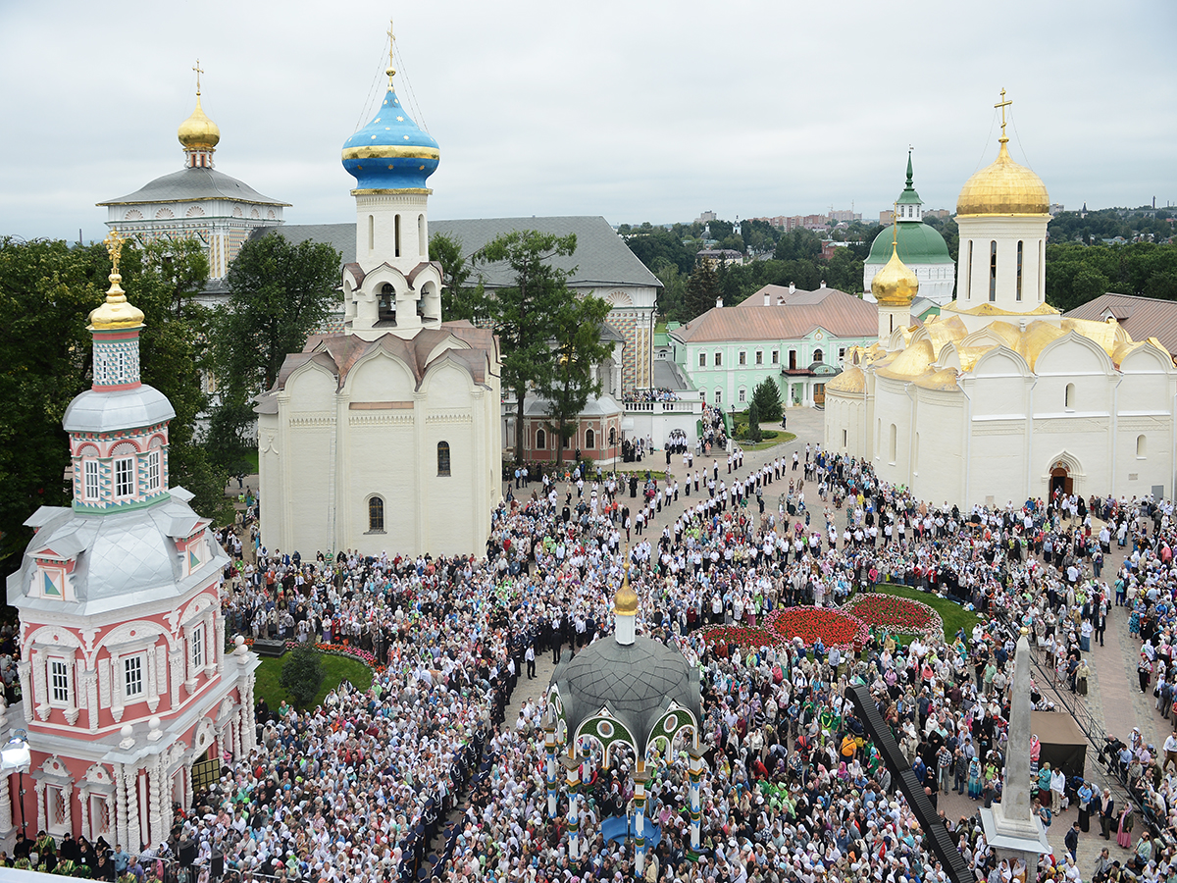

Slide 45
Преподобный Отче, Сергий, моли Бога о нас!
1314 – 1392 гг.

